Slide 1
Caro Professor,
Este material de apoio é gratuito e para uso exclusivo em sala de aula. Não pode ser comercializado.
Ele não contém vírus ou qualquer instrumento de controle sobre seu uso.
Queremos ouvir sua opinião e suas sugestões sobre como aprimorar esta ferramenta e esperamos com ela contribuir para o sucesso de sua aula.
Por favor, escreva para apoio@blucher.com.br
Boa aula!

Slide 3
Métodos numéricos e
computacionais na prática
das engenharias e ciências
Capítulo 1
Modelagem conceitual,
matemática e numérica
em engenharia

Slide 4
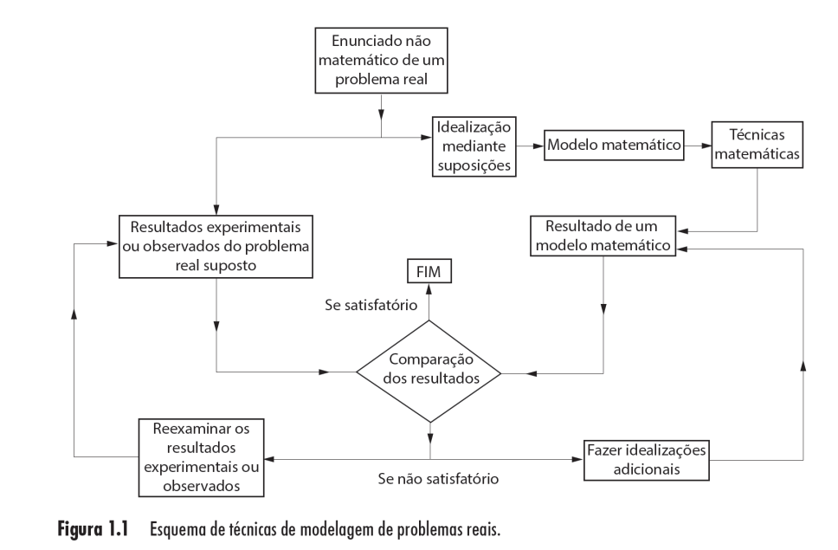
Adicione aqui o Texto

Slide 5
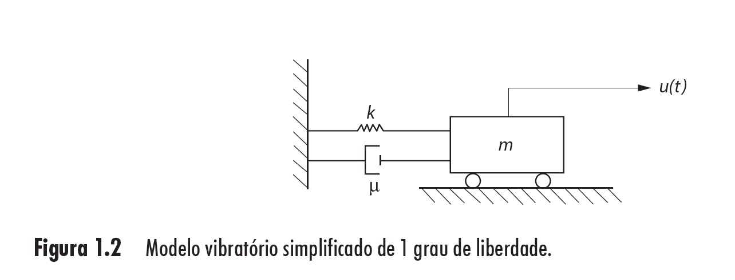
Adicione aqui o Texto

Slide 6
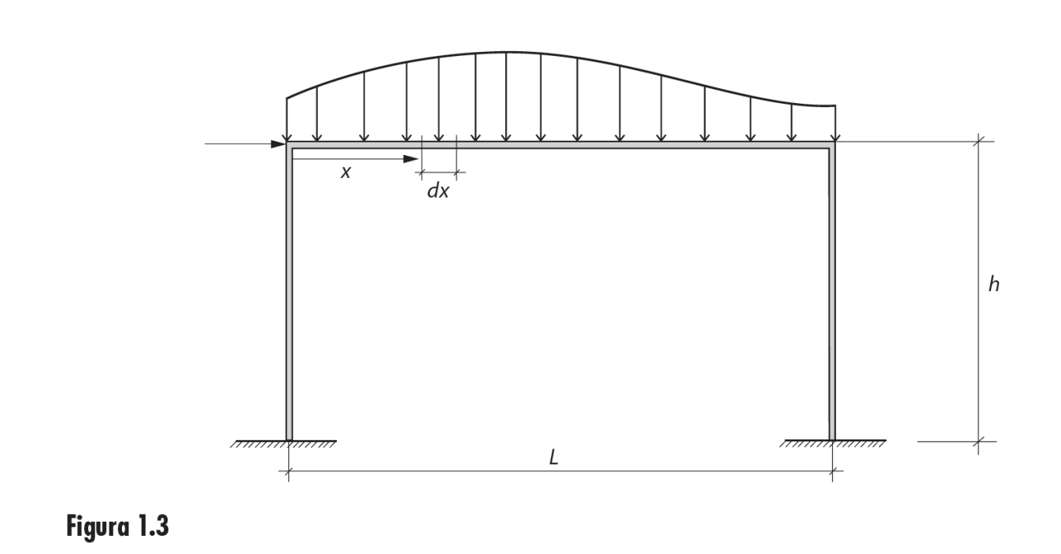
Adicione aqui o Texto

Slide 7
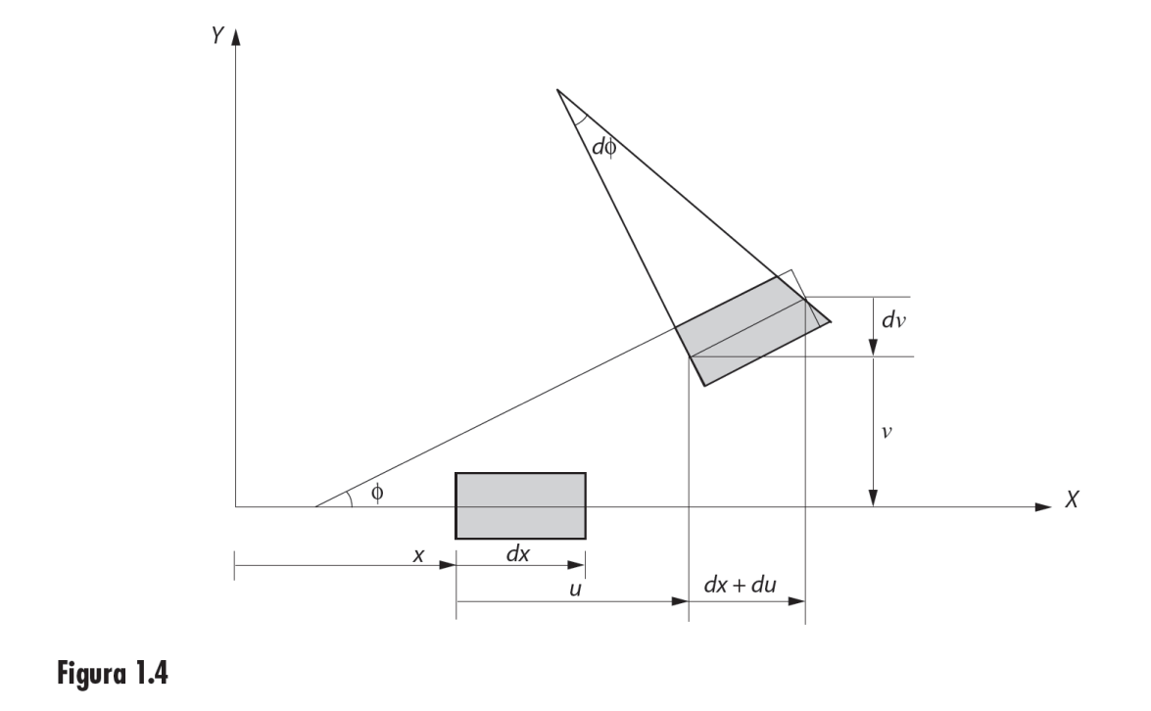
Adicione aqui o Texto

Slide 8
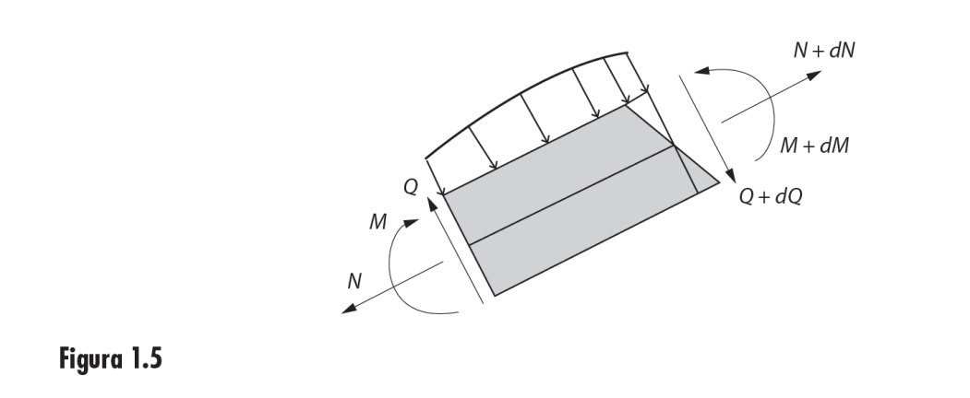
Adicione aqui o Texto

Slide 9
Métodos numéricos e
computacionais na prática
das engenharias e ciências
Capítulo 2
Solução de sistemas
de equações algébricas
lineares

Slide 10
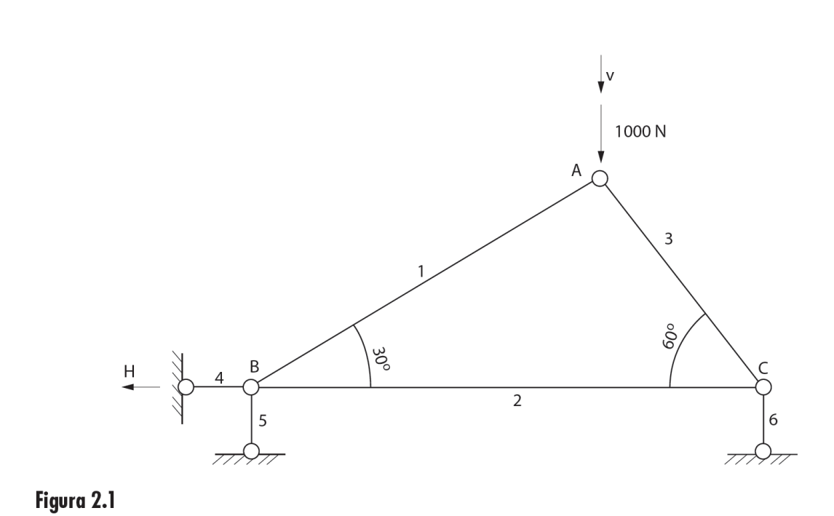
Adicione aqui o Texto

Slide 11
Adicione aqui o Texto

Slide 12
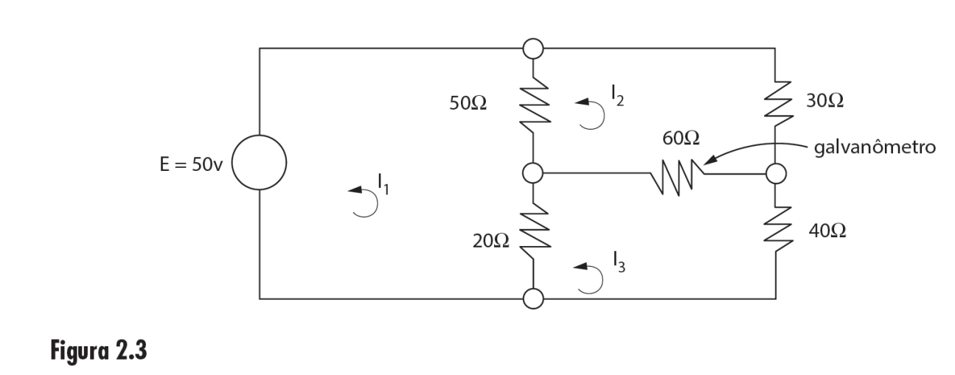
Adicione aqui o Texto

Slide 13
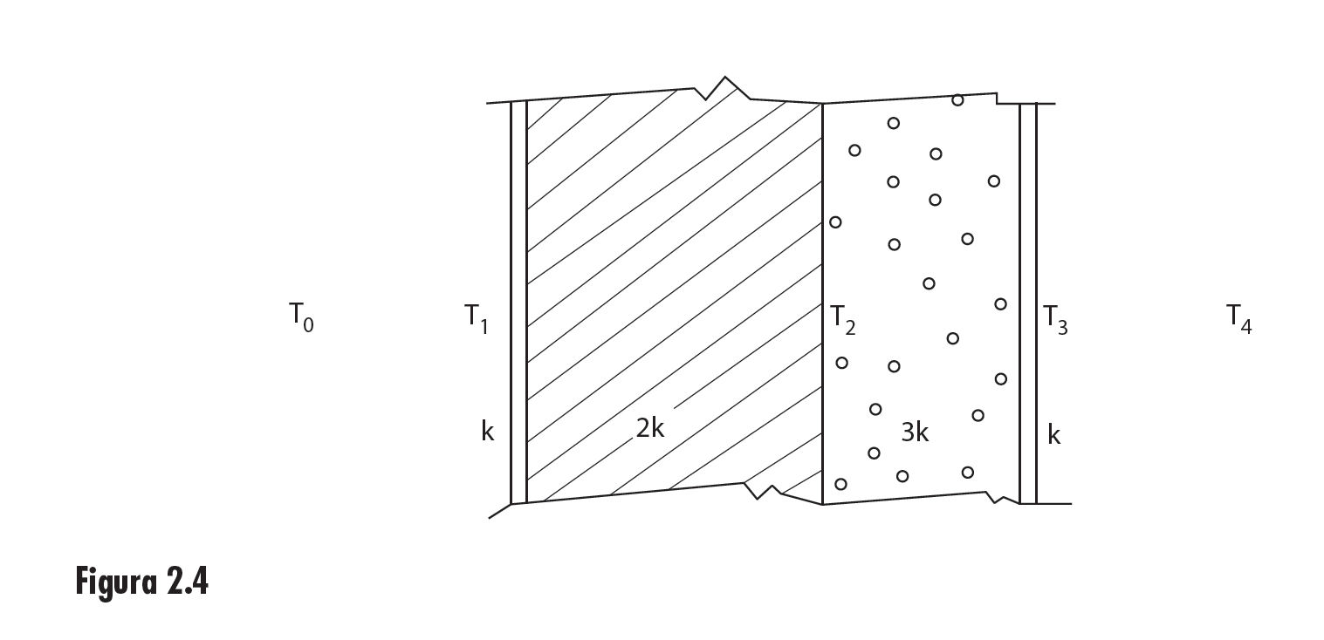
Adicione aqui o Texto

Slide 14
Métodos numéricos e
computacionais na prática
das engenharias e ciências
Capítulo 3
Solução de sistemas de equações
Algébricas não lineares

Slide 15
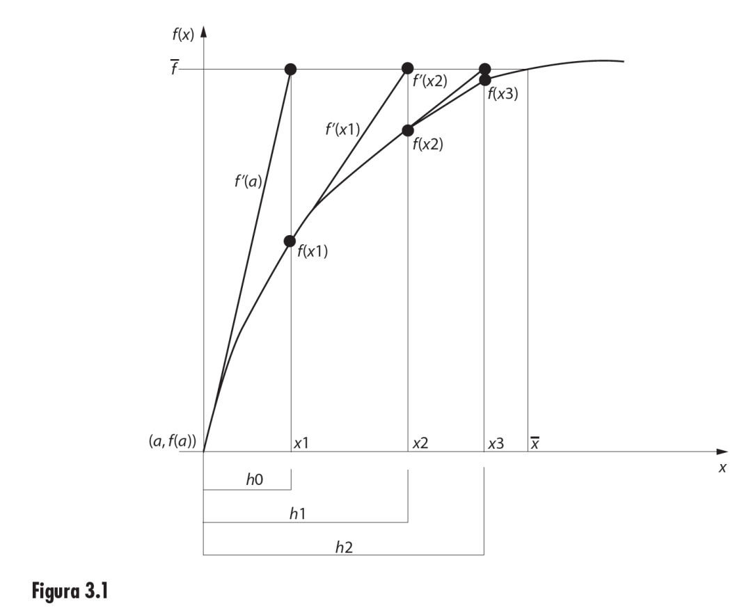
Adicione aqui o Texto

Slide 16
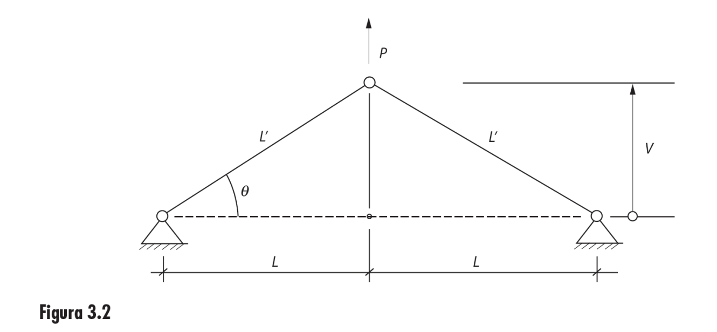
Adicione aqui o Texto

Slide 17
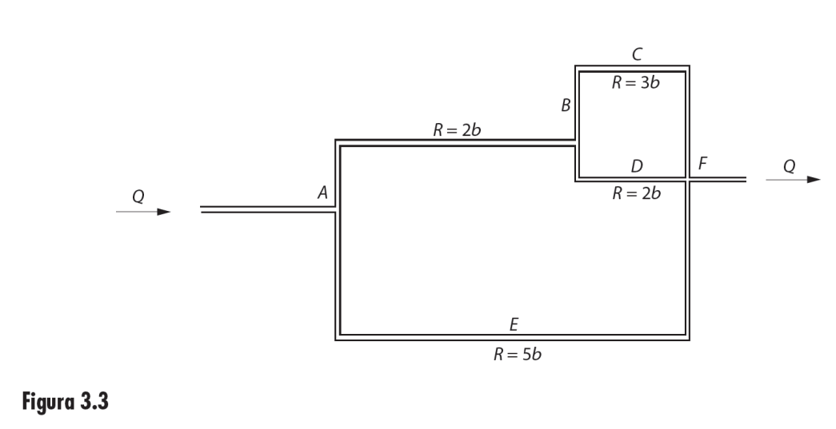
Adicione aqui o Texto

Slide 18
Métodos numéricos e
computacionais na prática
das engenharias e ciências
Capítulo 4
Otimização e
Programação linear

Slide 19
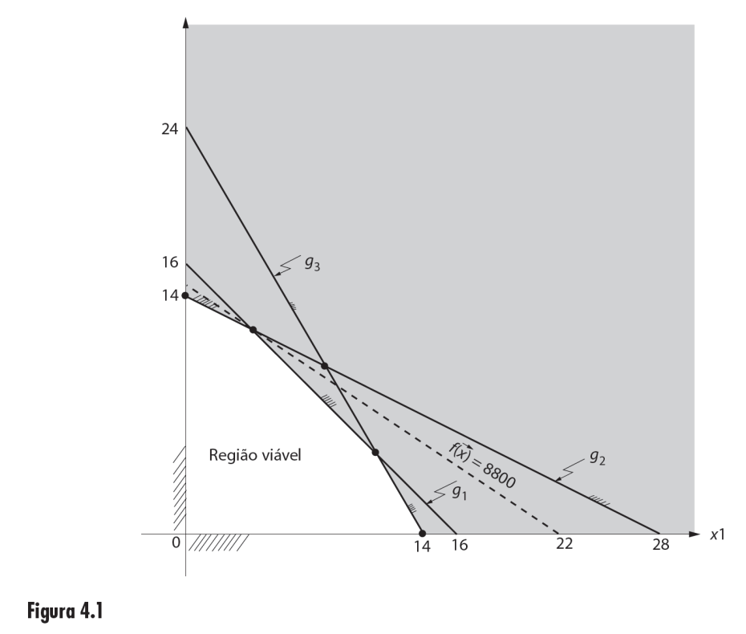
Adicione aqui o Texto

Slide 20
Adicione aqui o Texto

Slide 21
Adicione aqui o Texto

Slide 22
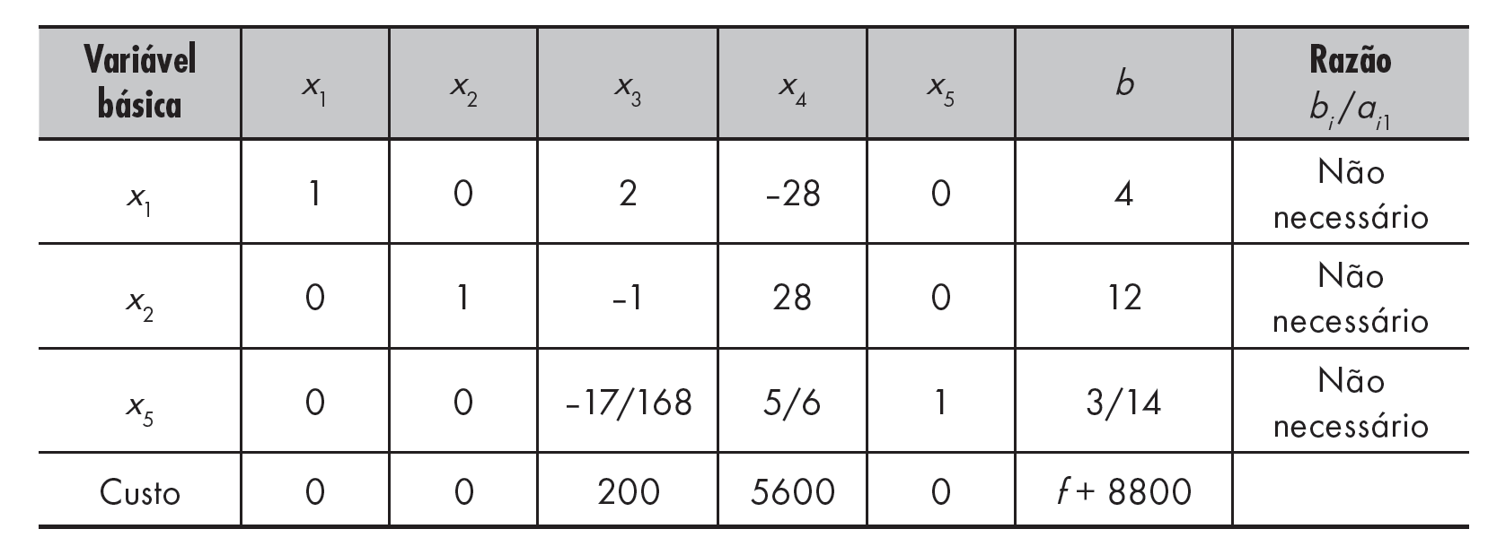
Adicione aqui o Texto

Slide 23
Adicione aqui o Texto

Slide 24
Adicione aqui o Texto

Slide 25
Adicione aqui o Texto

Slide 26
Adicione aqui o Texto

Slide 27
Adicione aqui o Texto

Slide 28
Métodos numéricos e
computacionais na prática
das engenharias e ciências
Capítulo 5
Problemas de autovalores
e autovetores

Slide 29
Adicione aqui o Texto

Slide 30
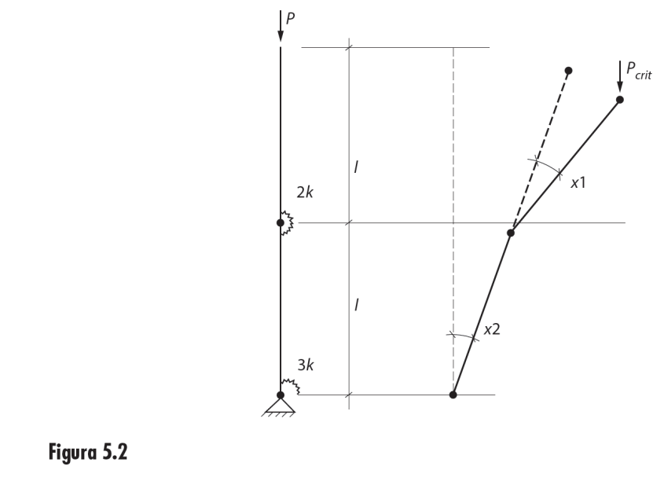
Adicione aqui o Texto

Slide 31
Métodos numéricos e
computacionais na prática
das engenharias e ciências
Capítulo 6
Representação de séries
de dados experimentais
por curvas

Slide 32
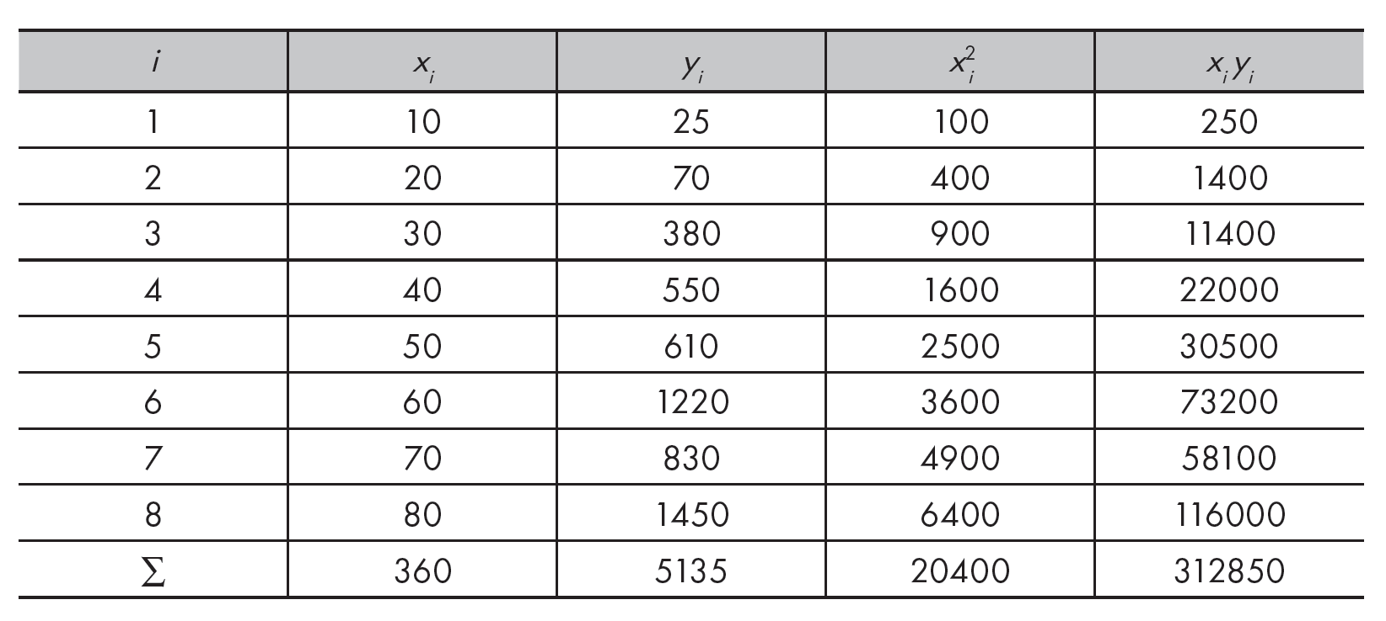
Adicione aqui o Texto

Slide 33
Adicione aqui o Texto

Slide 34
Métodos numéricos e
computacionais na prática
das engenharias e ciências
Capítulo 7
Equações diferenciais:
problemas de valor inicial

Slide 35
Adicione aqui o Texto

Slide 36
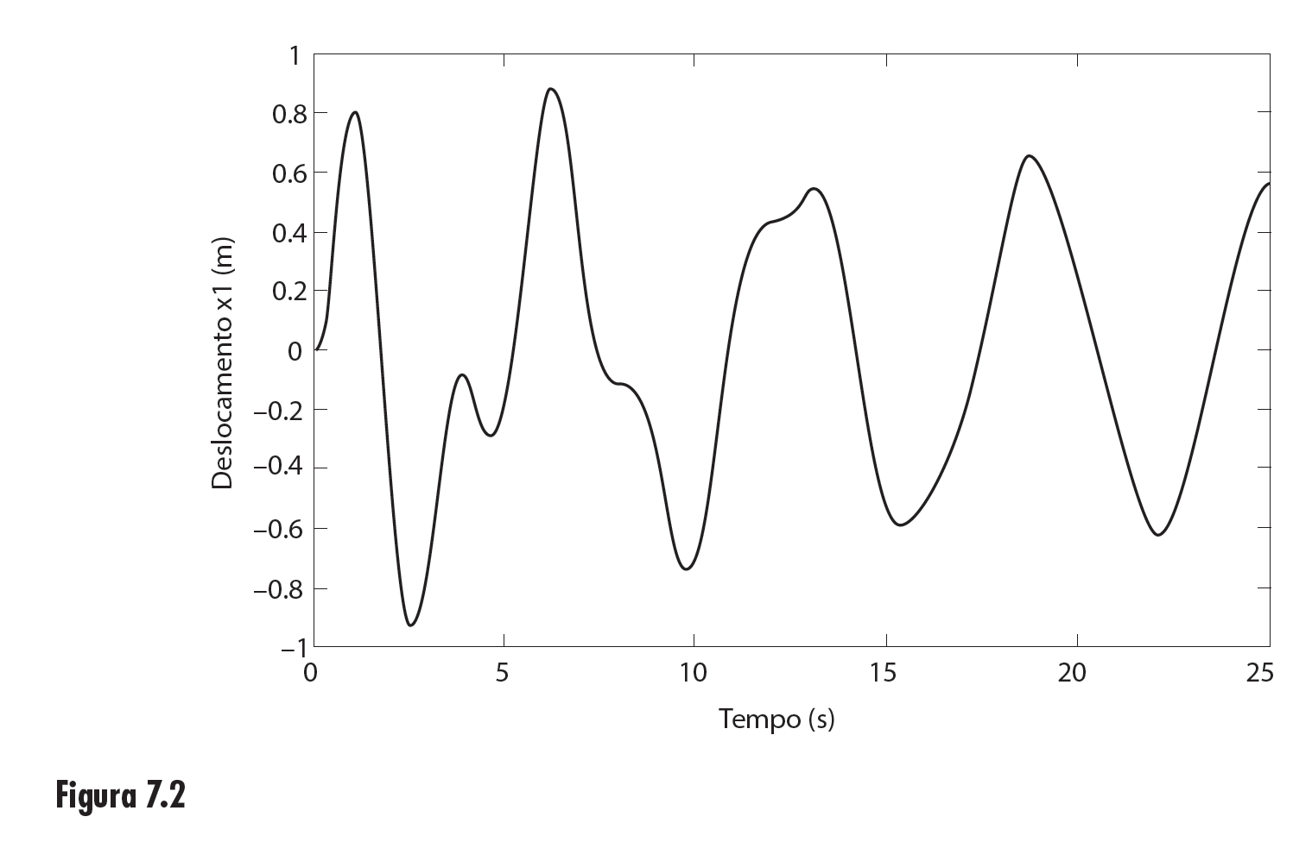
Adicione aqui o Texto

Slide 37
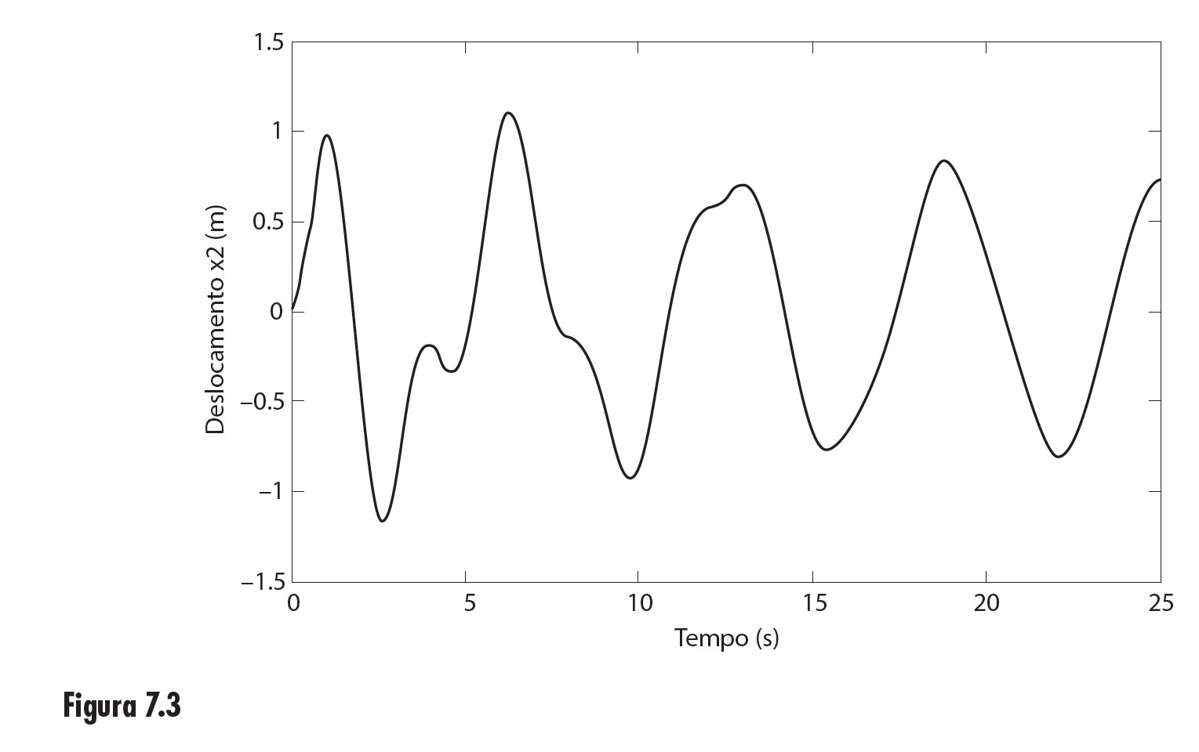
Adicione aqui o Texto

Slide 38
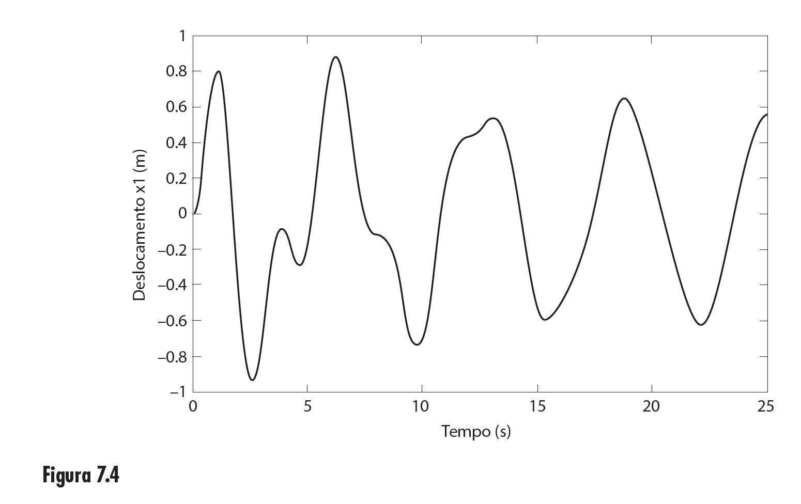
Adicione aqui o Texto

Slide 39
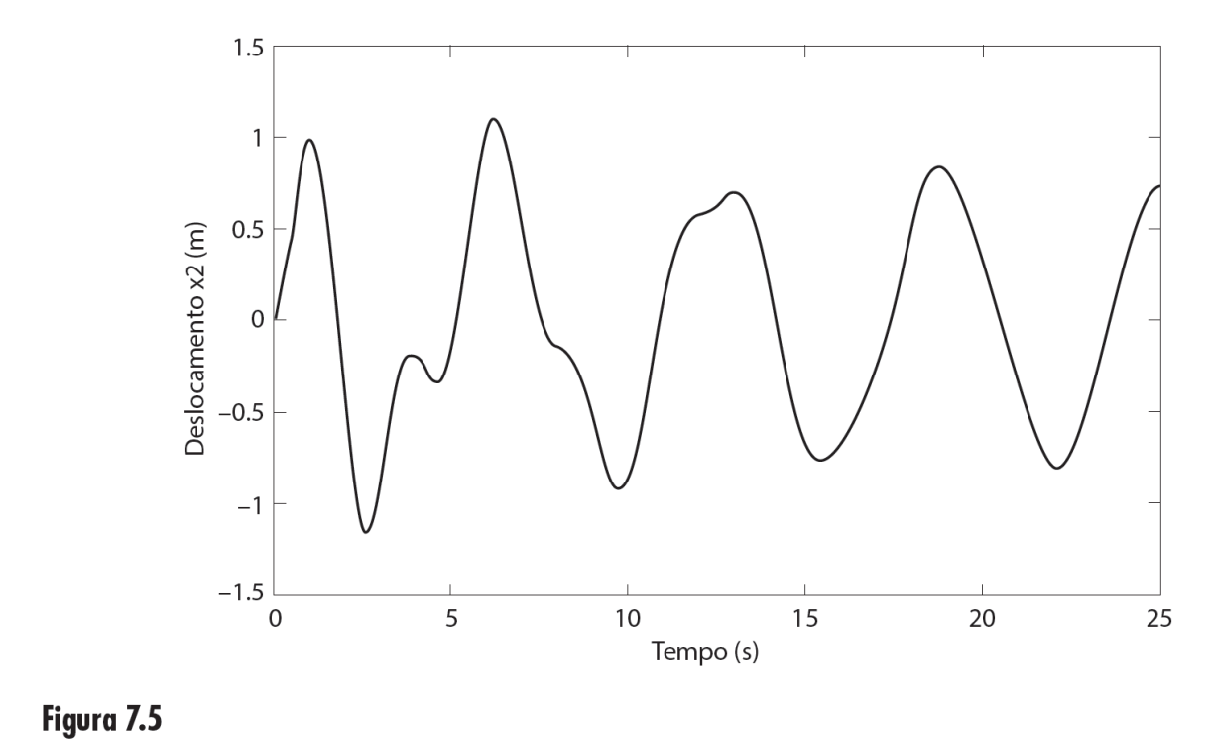
Adicione aqui o Texto

Slide 40
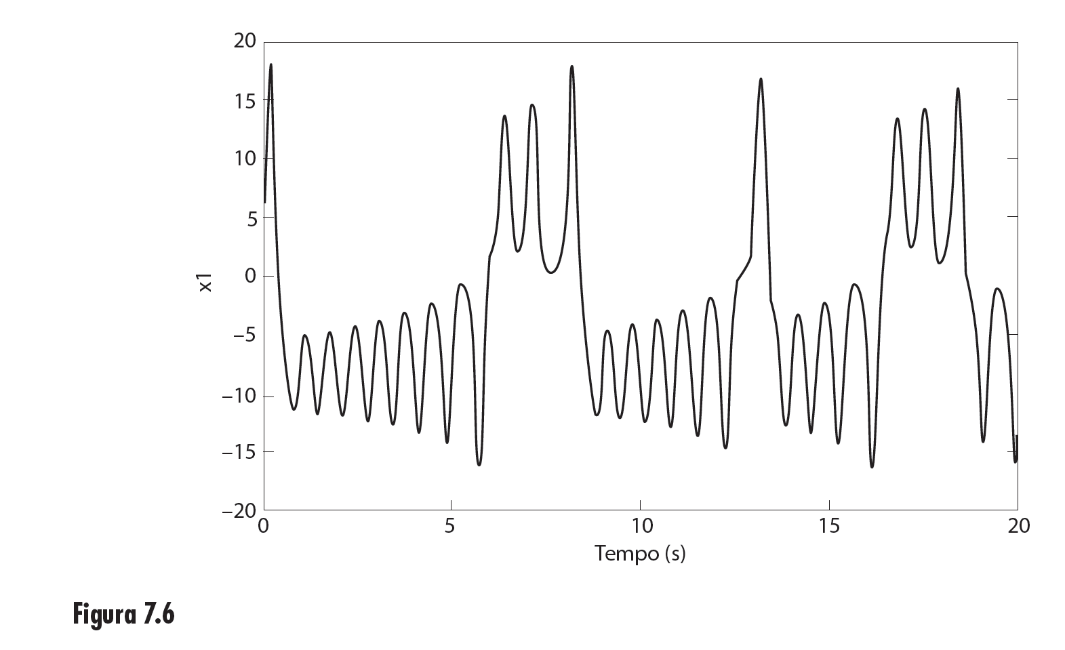
Adicione aqui o Texto

Slide 41
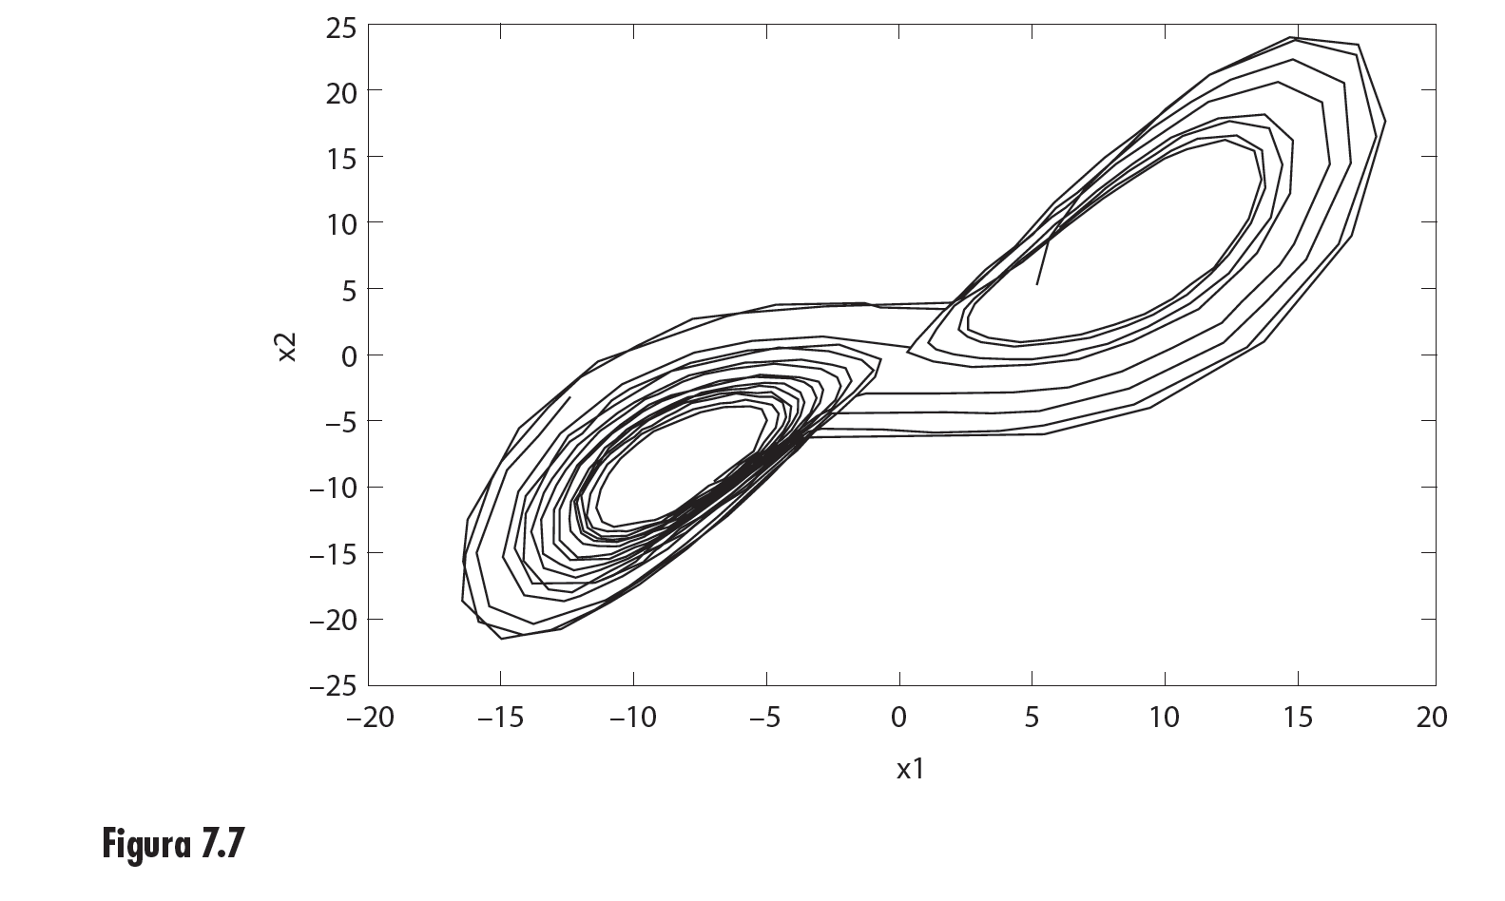
Adicione aqui o Texto

Slide 42
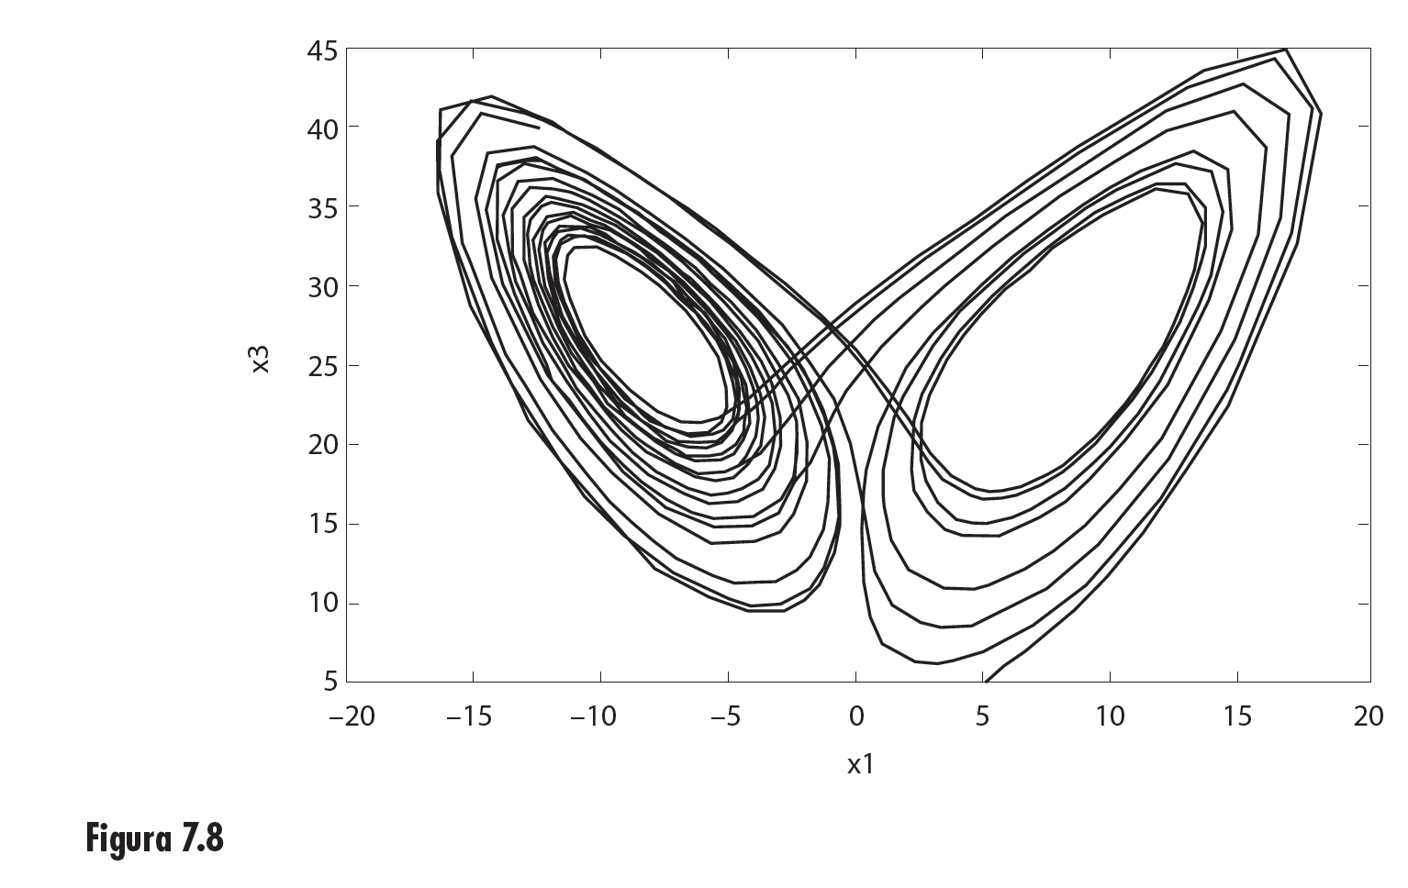
Adicione aqui o Texto

Slide 43
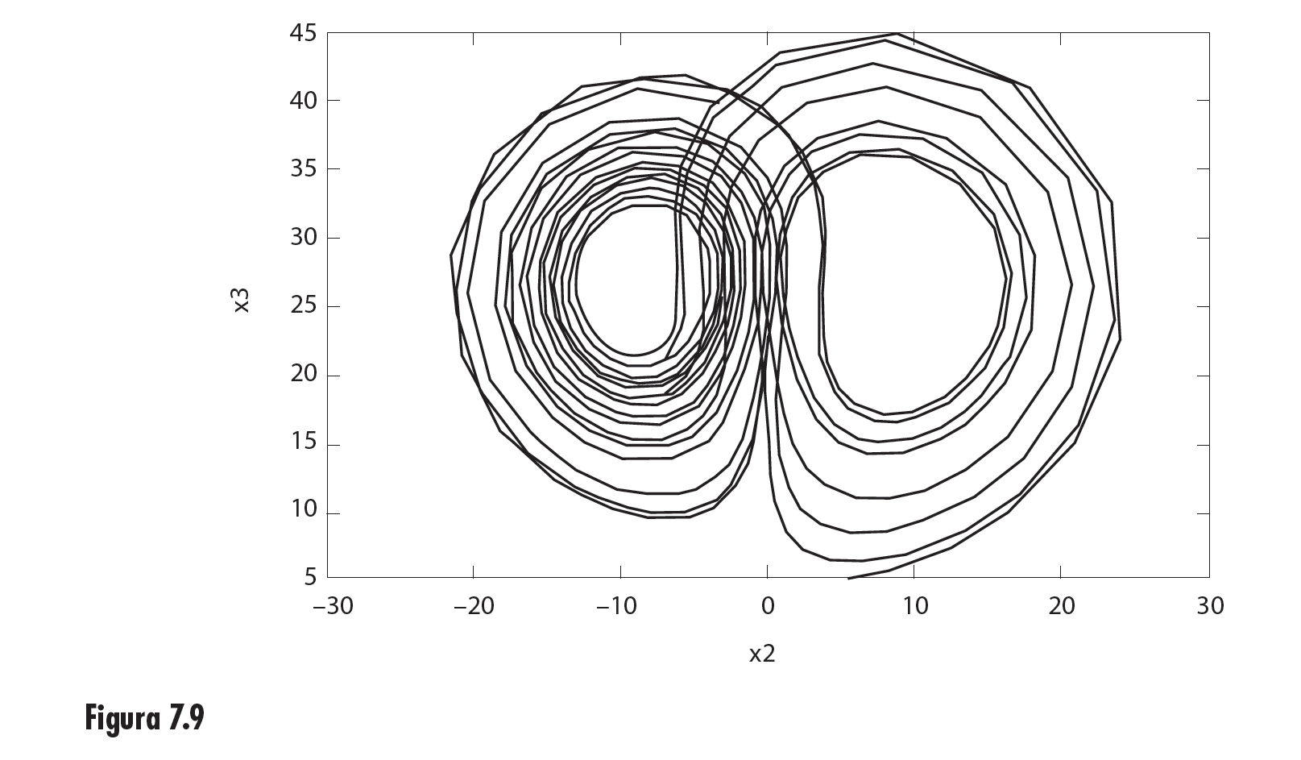
Adicione aqui o Texto

Slide 44
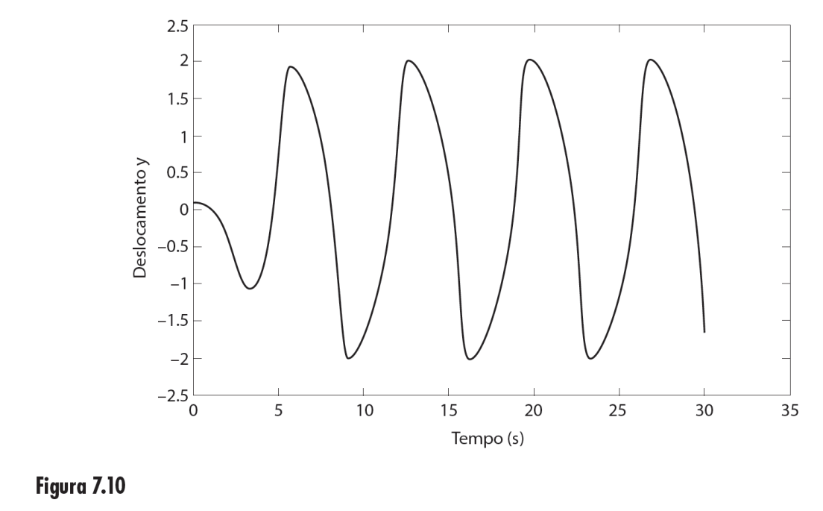
Adicione aqui o Texto

Slide 45
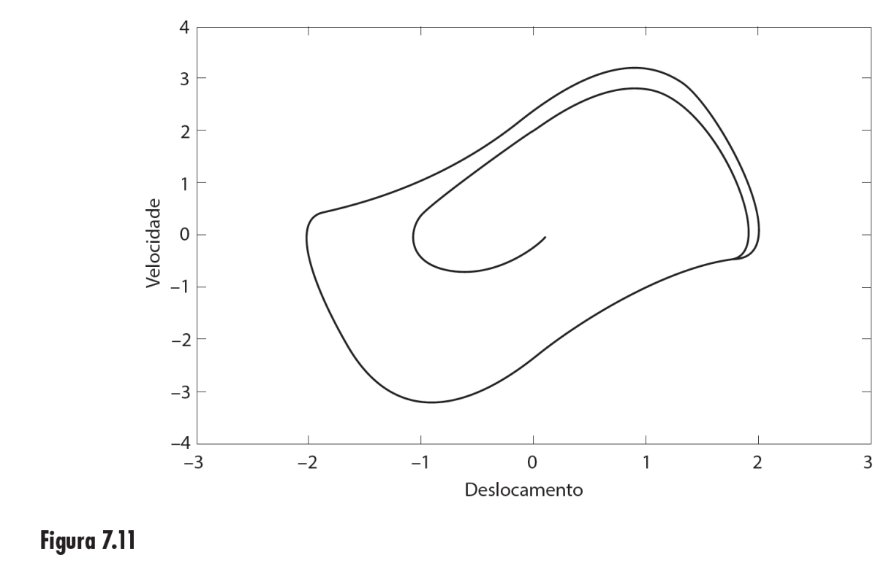
Adicione aqui o Texto

Slide 46
Métodos numéricos e
computacionais na prática
das engenharias e ciências
Capítulo 8
Integração numérica

Slide 47
Adicione aqui o Texto

Slide 48
Adicione aqui o Texto

Slide 49
Métodos numéricos e
computacionais na prática
das engenharias e ciências
Capítulo 9
Equações diferenciais:
problemas de valor
de contorno

Slide 50
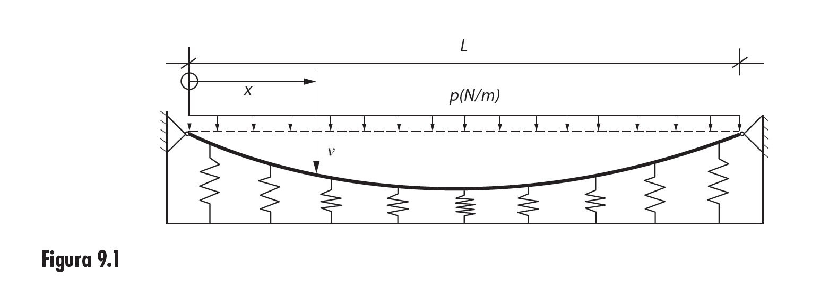
Adicione aqui o Texto

Slide 51
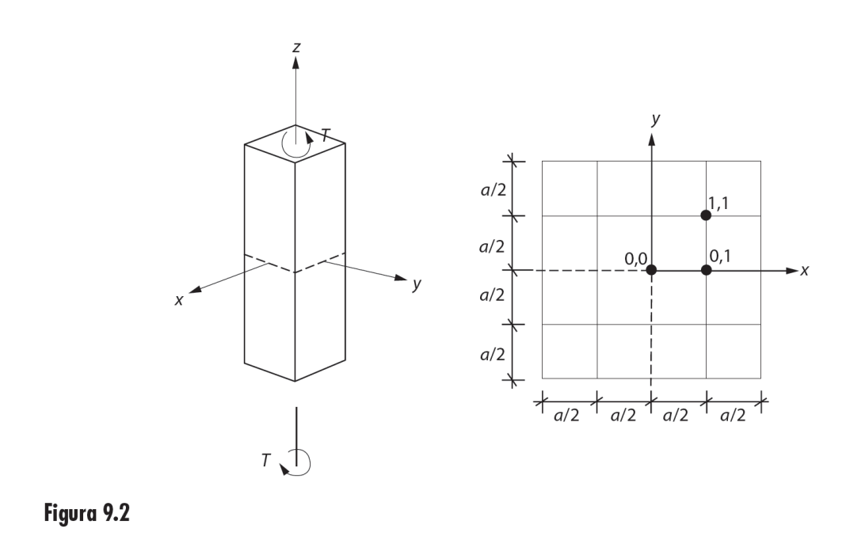
Adicione aqui o Texto

Slide 52
Métodos numéricos e
computacionais na prática
das engenharias e ciências
Capítulo 10
Método dos elementos
finitos: introdução

Slide 53
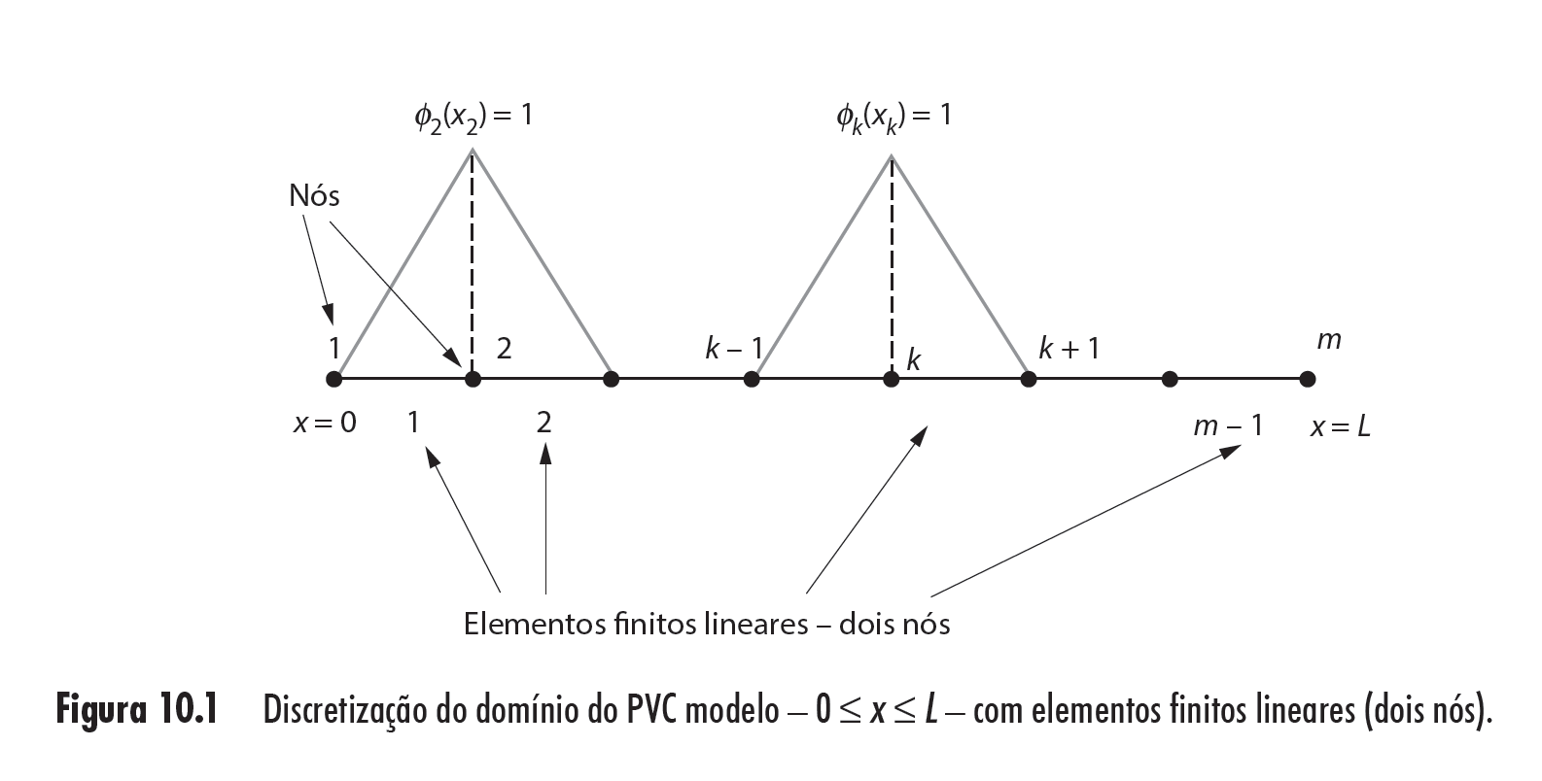
Adicione aqui o Texto

Slide 54
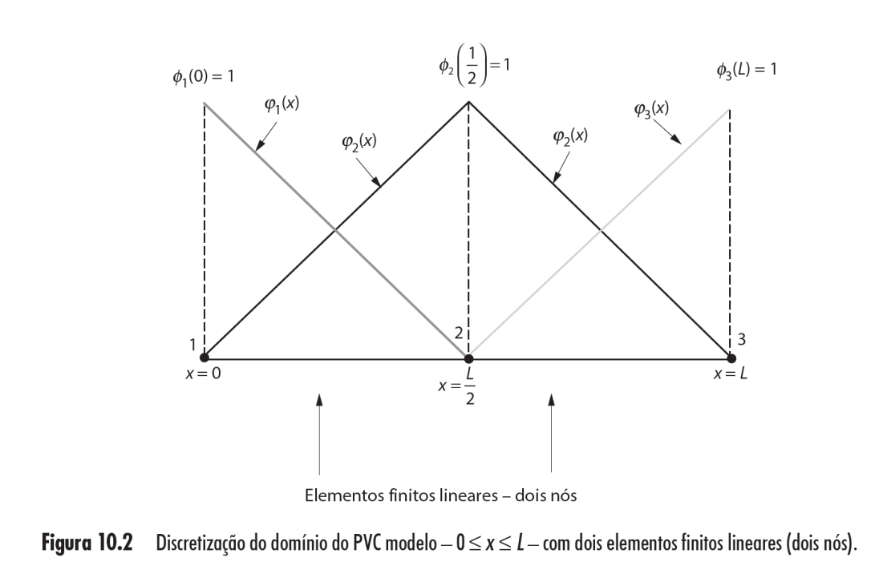
Adicione aqui o Texto

Slide 55
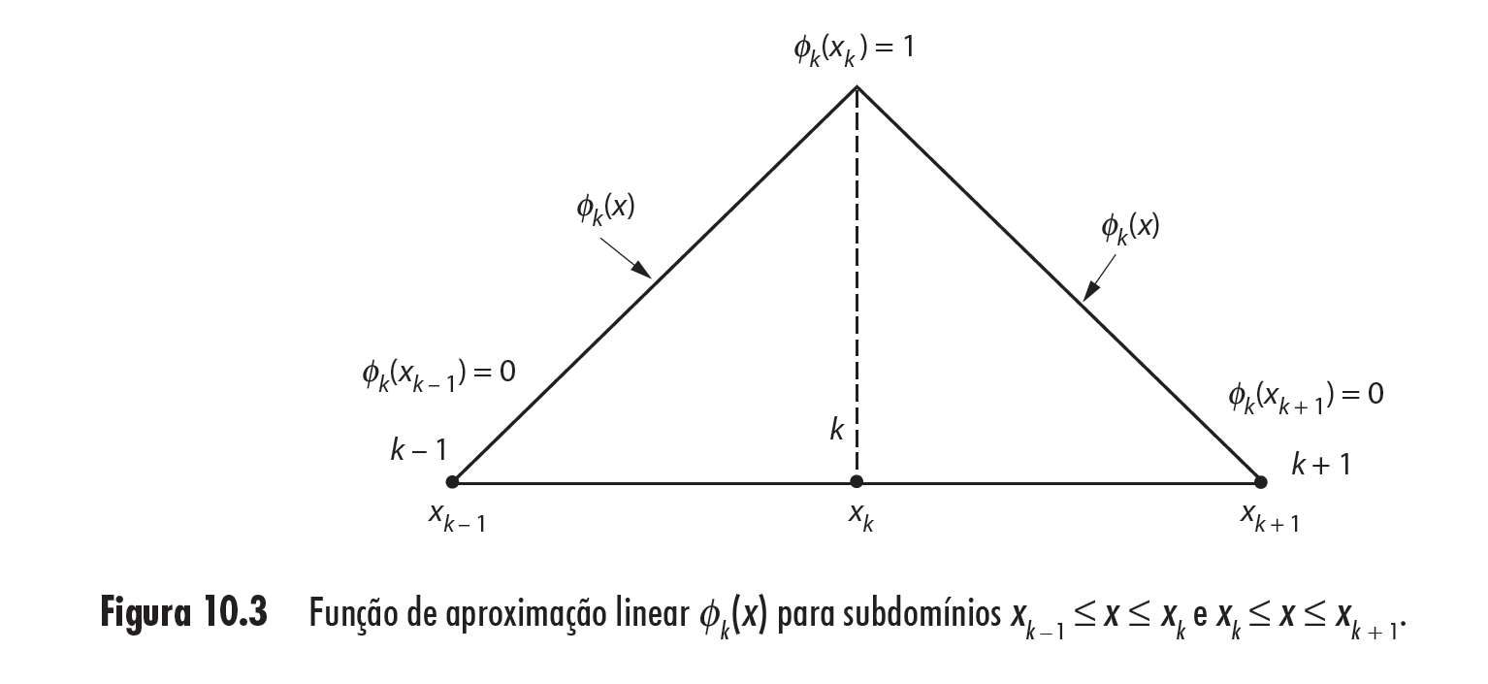
Adicione aqui o Texto

Slide 56
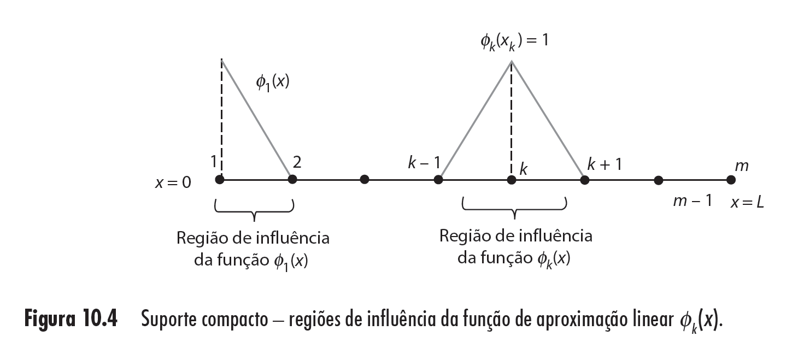
Adicione aqui o Texto

Slide 57
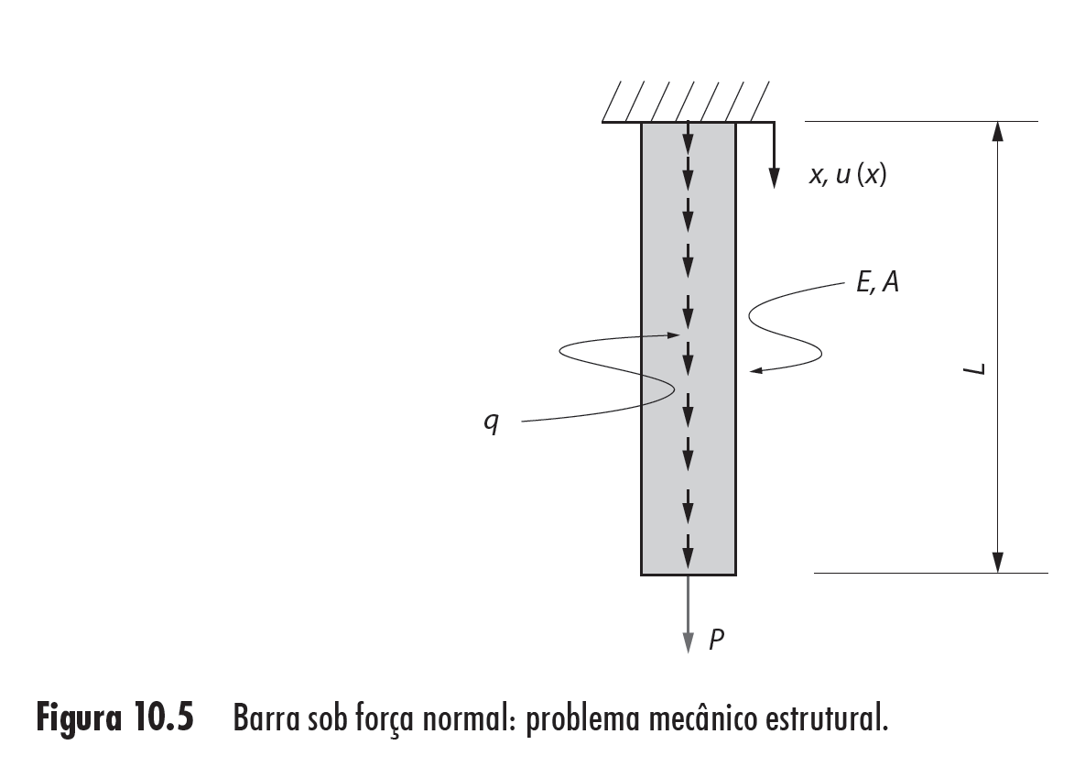
Adicione aqui o Texto

Slide 58
Métodos numéricos e
computacionais na prática
das engenharias e ciências
Apêndice 1
MATLAB® visto como
uma calculadora

Slide 59
Adicione aqui o Texto

Slide 60
Adicione aqui o Texto

Slide 61
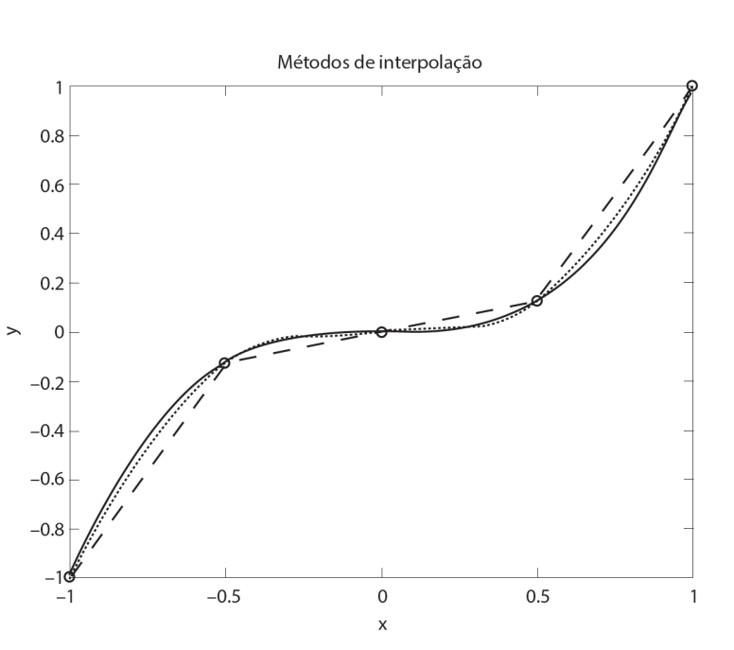
Adicione aqui o Texto

Slide 62
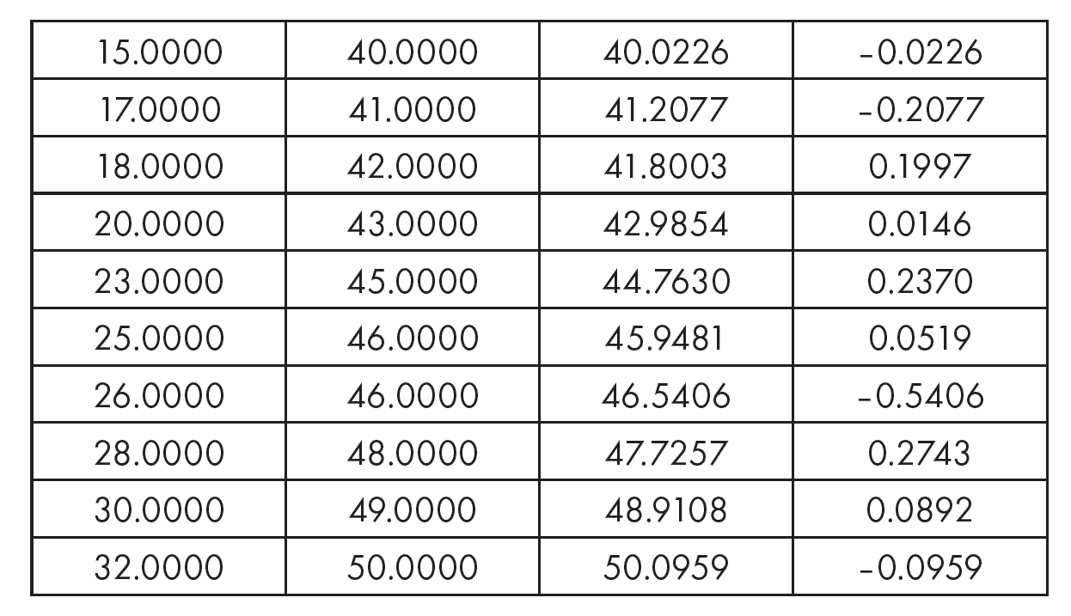
Adicione aqui o Texto

Slide 63
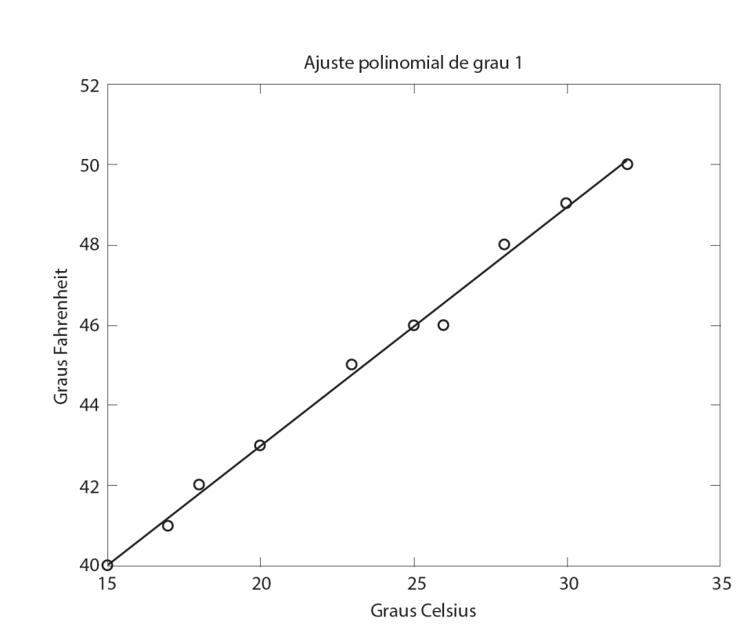
Adicione aqui o Texto

Slide 64
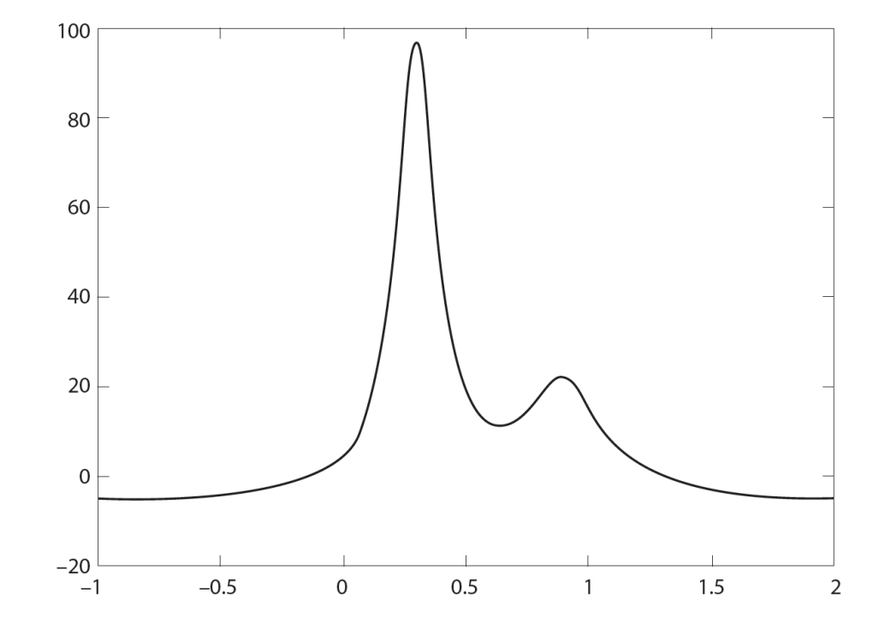
Adicione aqui o Texto

Slide 65
Adicione aqui o Texto

Slide 66
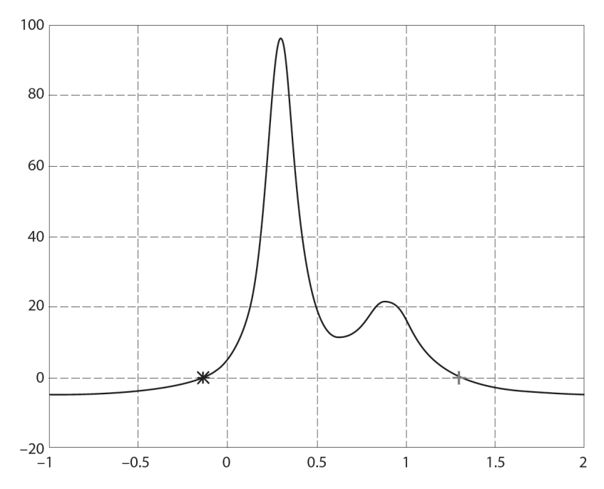
Adicione aqui o Texto

Slide 67
Adicione aqui o Texto

Slide 68
Métodos numéricos e
computacionais na prática
das engenharias e ciências
Apêndice 2
Fundamentos de
programação em MATLAB®

Slide 69
Adicione aqui o Texto

Slide 70
Adicione aqui o Texto

Slide 71
Adicione aqui o Texto

Slide 72
Métodos numéricos e
computacionais na prática
das engenharias e ciências
Apêndice 3
Recursos gráficos
e animações em MATLAB®

Slide 73
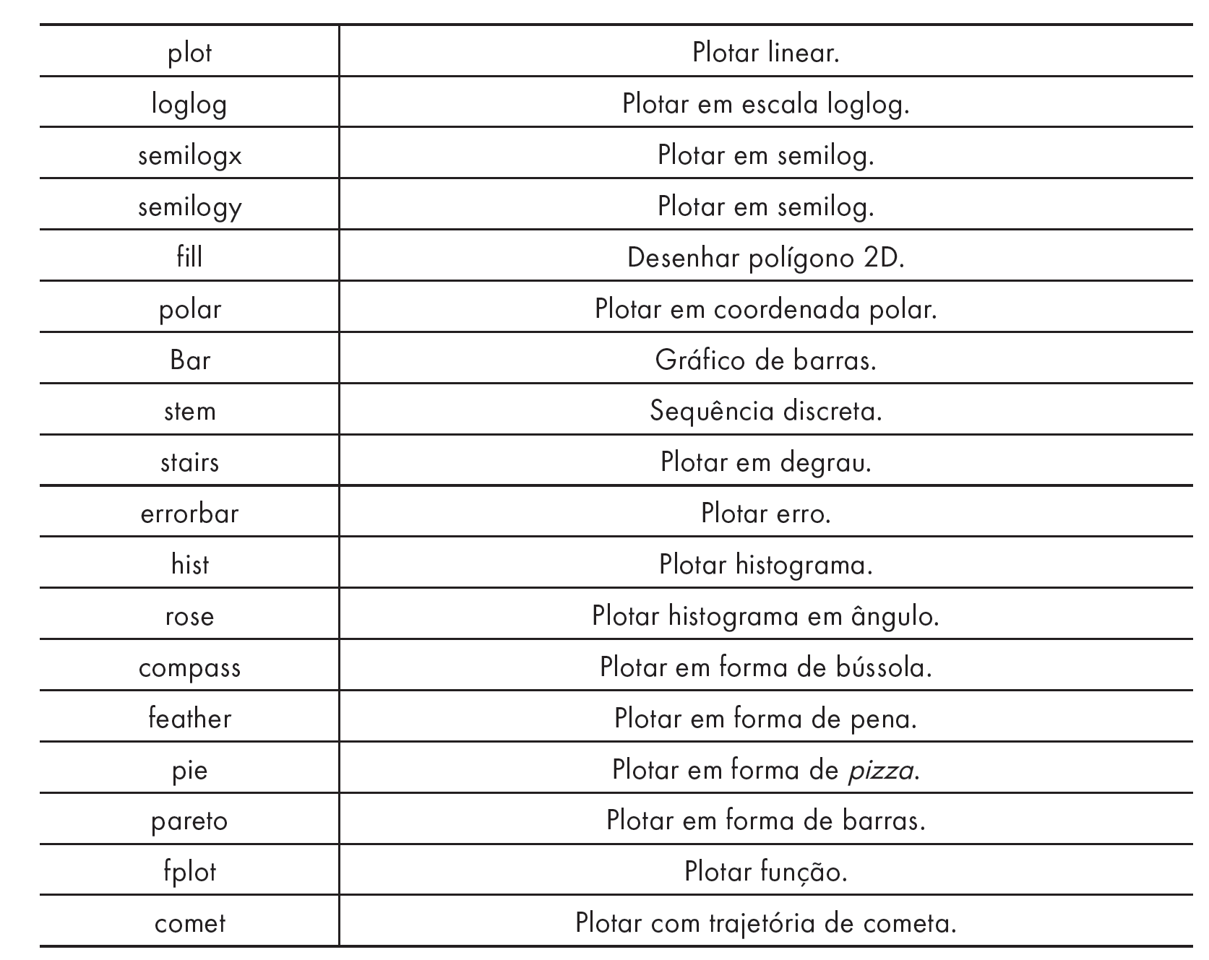
Adicione aqui o Texto

Slide 74
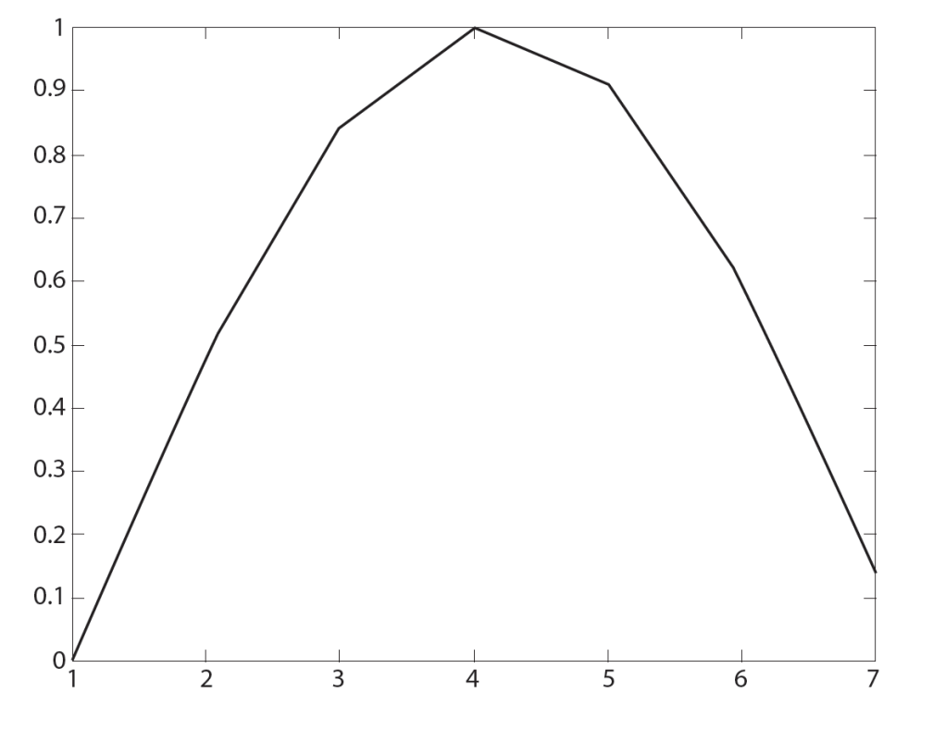
Adicione aqui o Texto

Slide 75
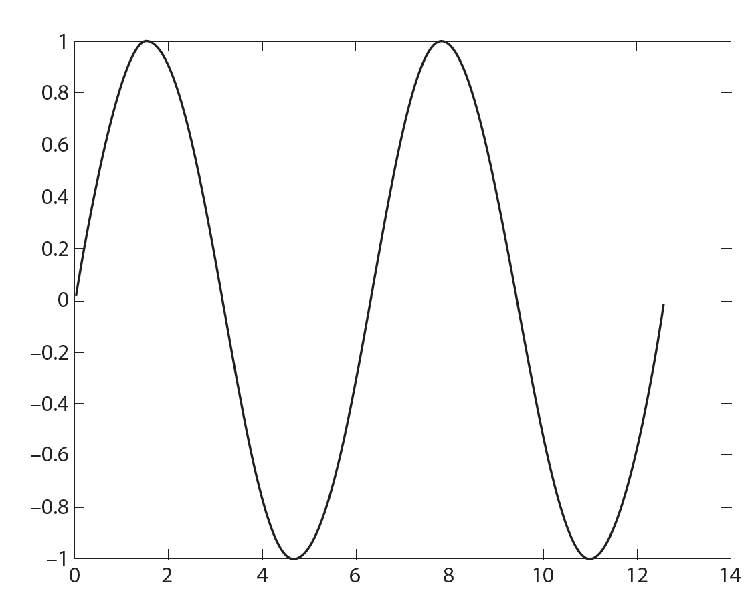
Adicione aqui o Texto

Slide 76
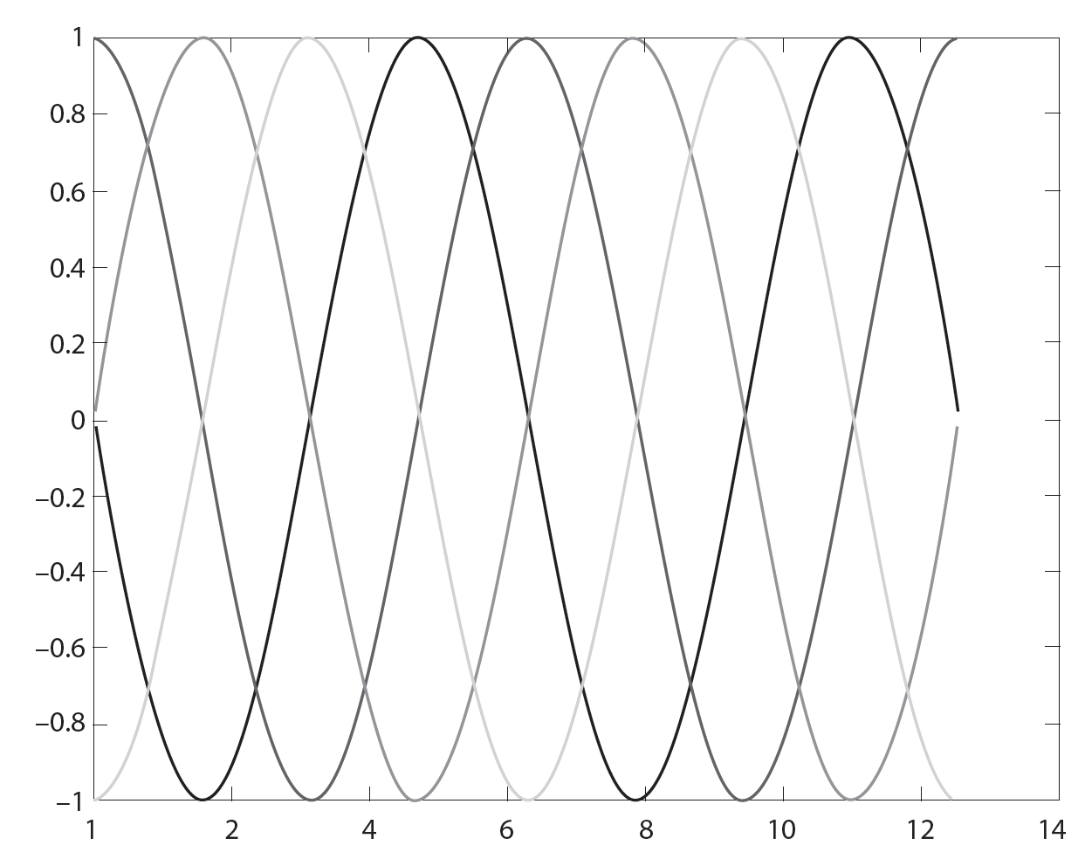
Adicione aqui o Texto

Slide 77
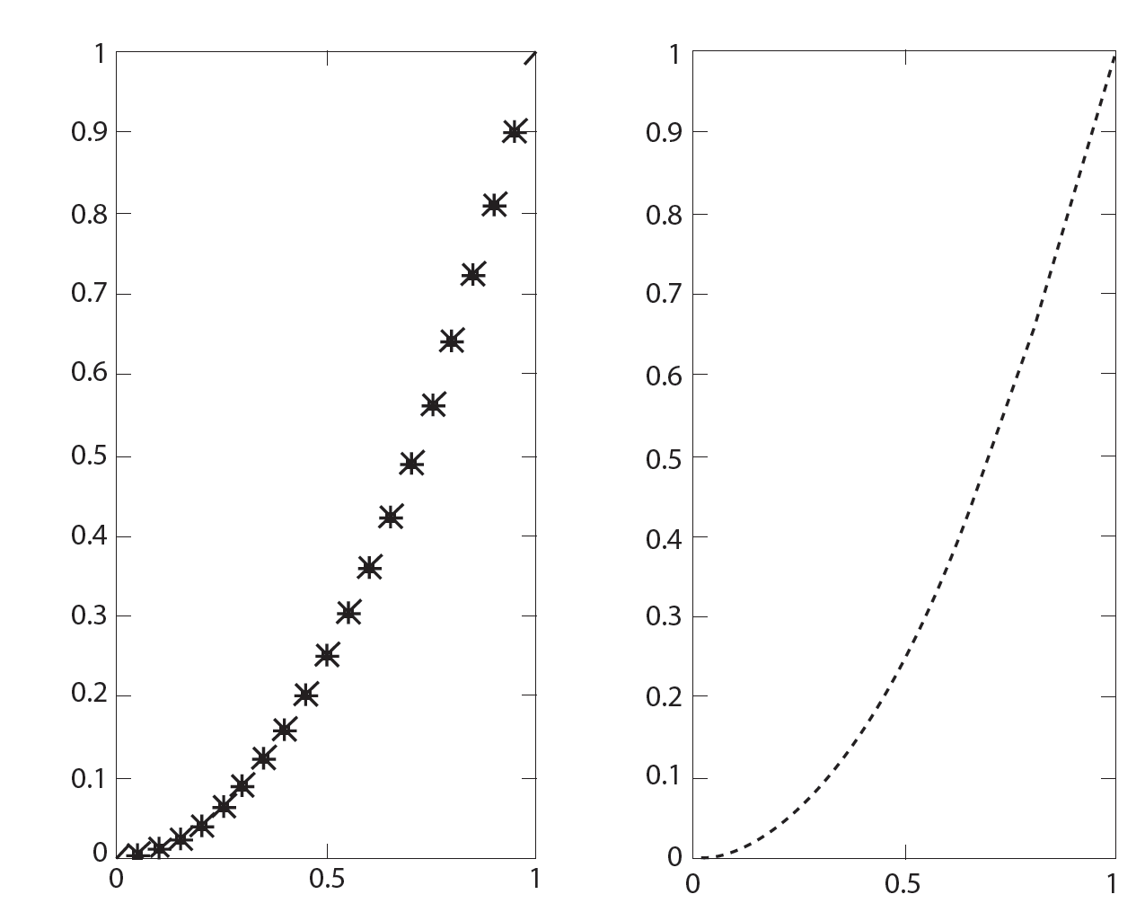
Adicione aqui o Texto

Slide 78
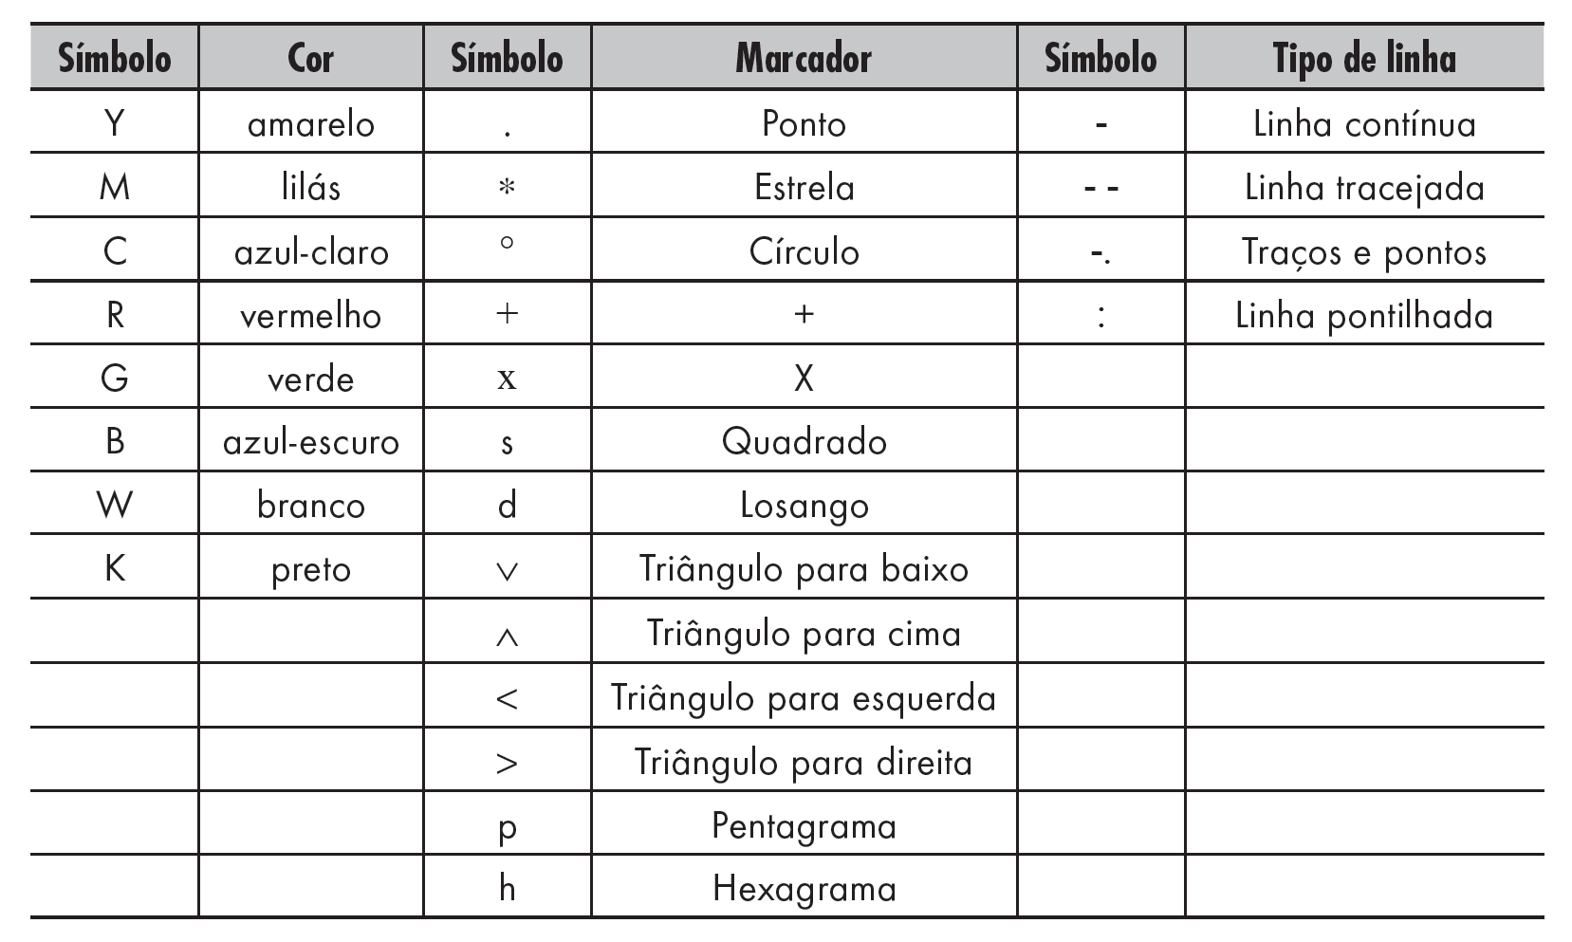
Adicione aqui o Texto

Slide 79
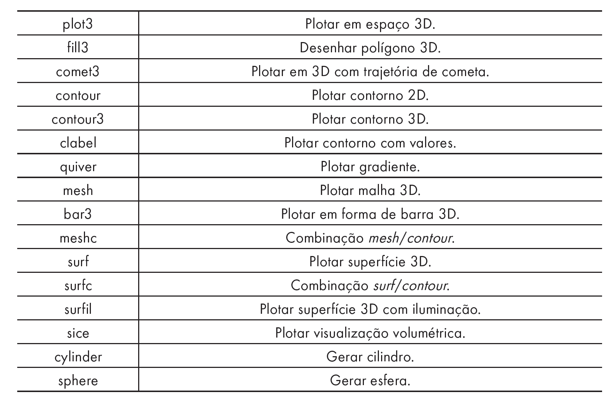
Adicione aqui o Texto

Slide 80
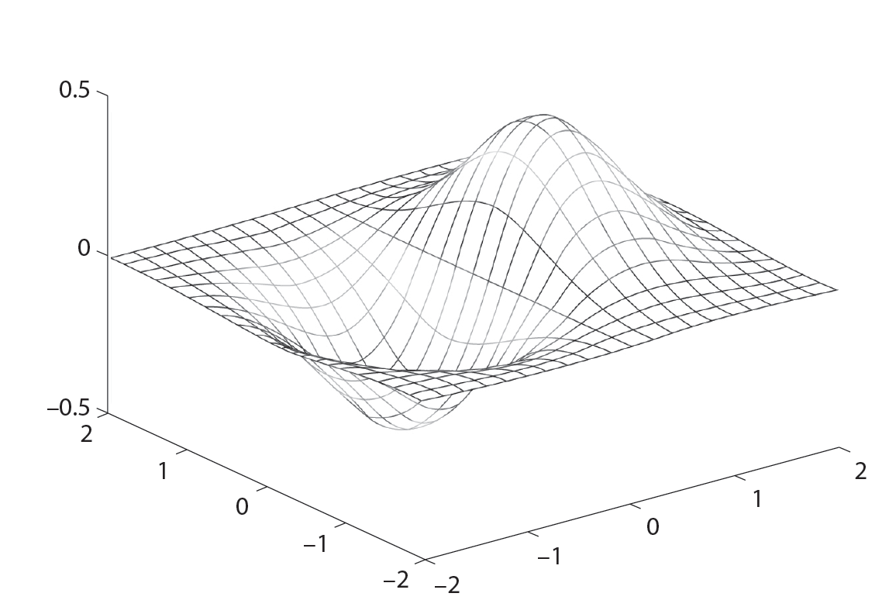
Adicione aqui o Texto

Slide 81
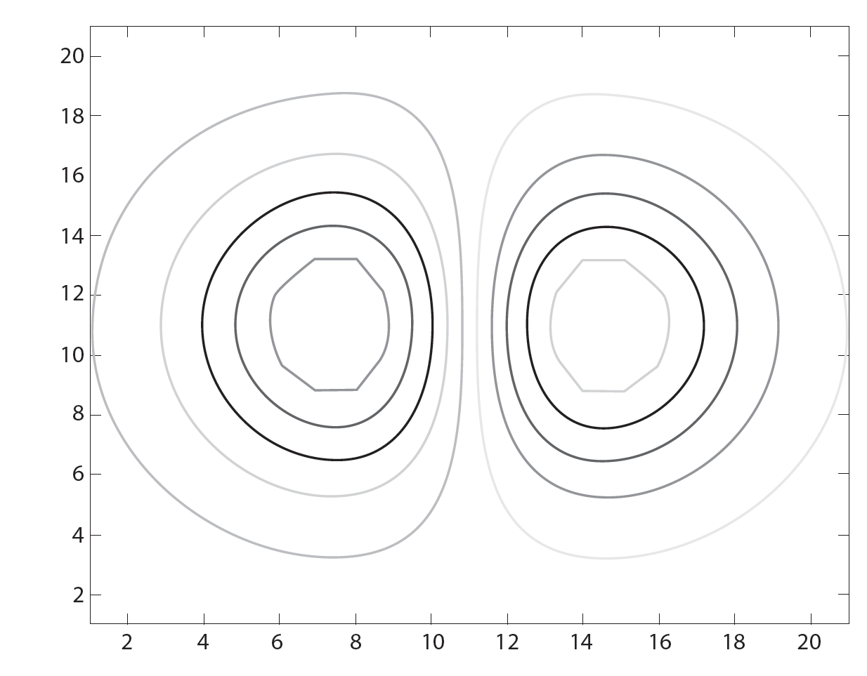
Adicione aqui o Texto

Slide 82
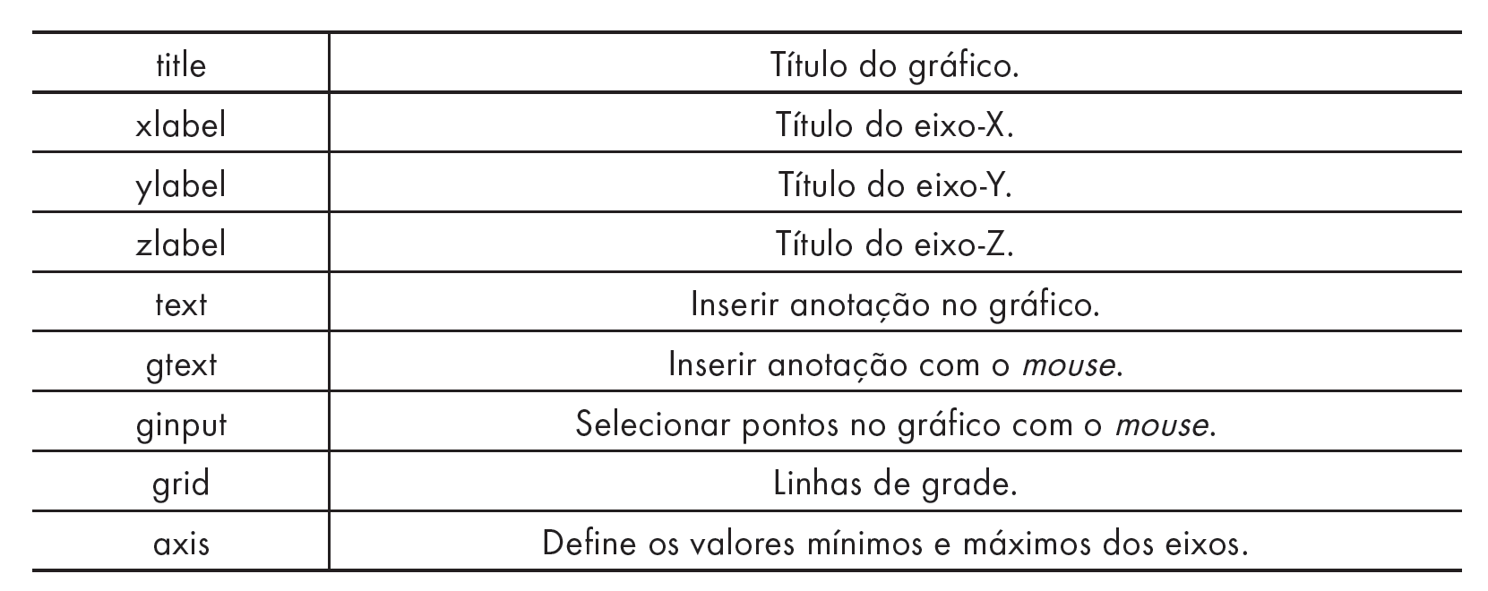
Adicione aqui o Texto

Slide 83
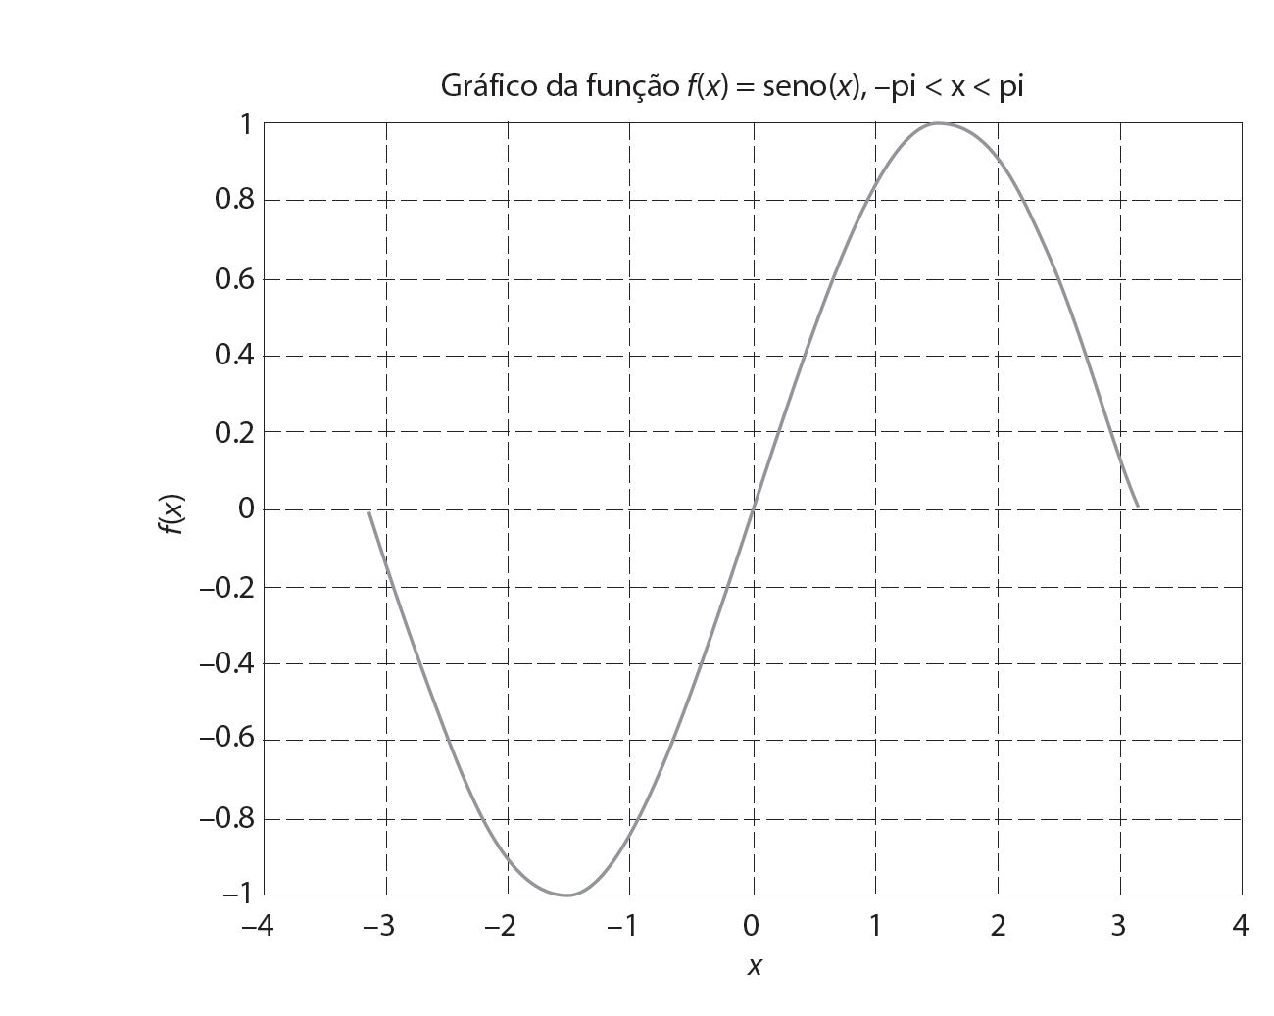
Adicione aqui o Texto

Slide 84
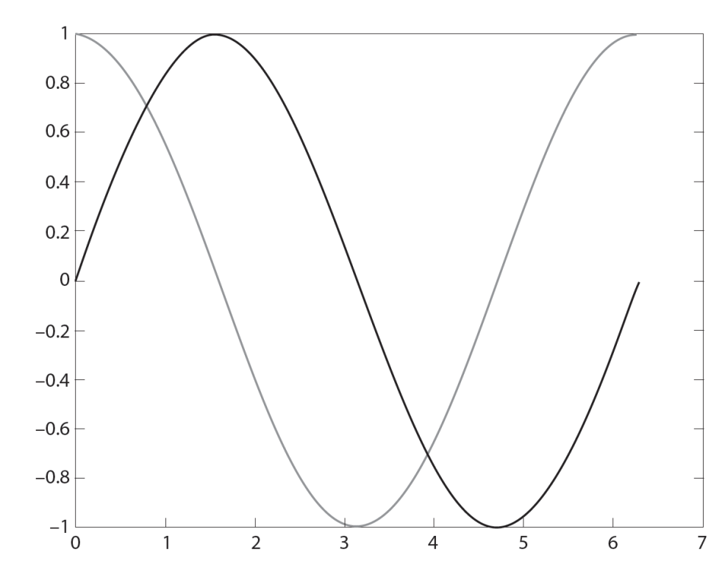
Adicione aqui o Texto

Slide 85
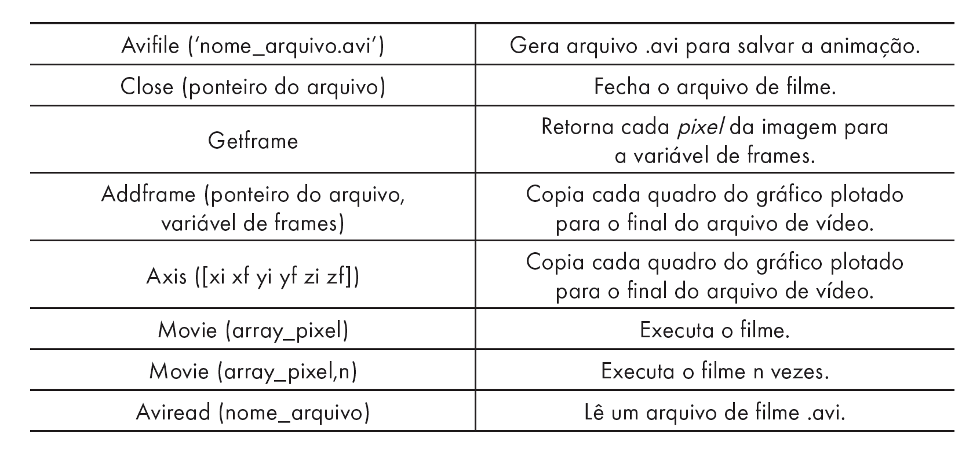
Adicione aqui o Texto

Slide 86
Adicione aqui o Texto

Slide 87
Adicione aqui o Texto

Slide 88
Adicione aqui o Texto

Slide 89
Adicione aqui o Texto

Slide 90
Adicione aqui o Texto

Slide 91
Adicione aqui o Texto

Slide 92
Adicione aqui o Texto

Slide 93
Adicione aqui o Texto

Slide 94
Adicione aqui o Texto

